Slide 1
Zhodnocení vývoje opatření na rizikových místech z DK 2014 – 2024
30. 4. 2025, Moravskoslezský kraj
RSE Project s.r.o.

Slide 2
Vývoj míst z DK 2014 – 2024 Česká republika
Na místech došlo v minulosti k 7662 dopravním nehodám.
Dle údajů CDV v. v. i. činí socioekonomická ztráta z nehodovosti na místech částku
14,5 mld. Kč.
Celkem představeno na DK 2014 - 2024
- 397 rizikových míst.
Stav prosinec 2024:
Opatření realizováno na 224 místech.
Opatření se připravuje na 135 místech.
Neřeší se zatím 38 míst.
14,5 mld. Kč

Slide 3
Riziková místa na typech komunikací

Slide 4
Počty rizikových míst v krajích

Slide 5
Časová náročnost realizací opatření
Většinu úprav míst již správci řeší ze střednědobého a dlouhodobého hlediska, což je časově náročné (i na několik let).
Souvisí to např.:
Se zpracováním bezpečnostních inspekcí.
Se zpracováním dokumentací pro DÚR, DSP a DPS, (EIA).
S nalezení finančních prostředků na realizaci.
S výběrem dodavatele stavby.
S konečnou přestavbou místa.
Naším cílem je, aby se v letošním roce podařila realizovat opatření na dalších místech.

Slide 6
V roce 2024 byla provedena nebo dokončena realizace opatření na 23 lokalitách!

Slide 7
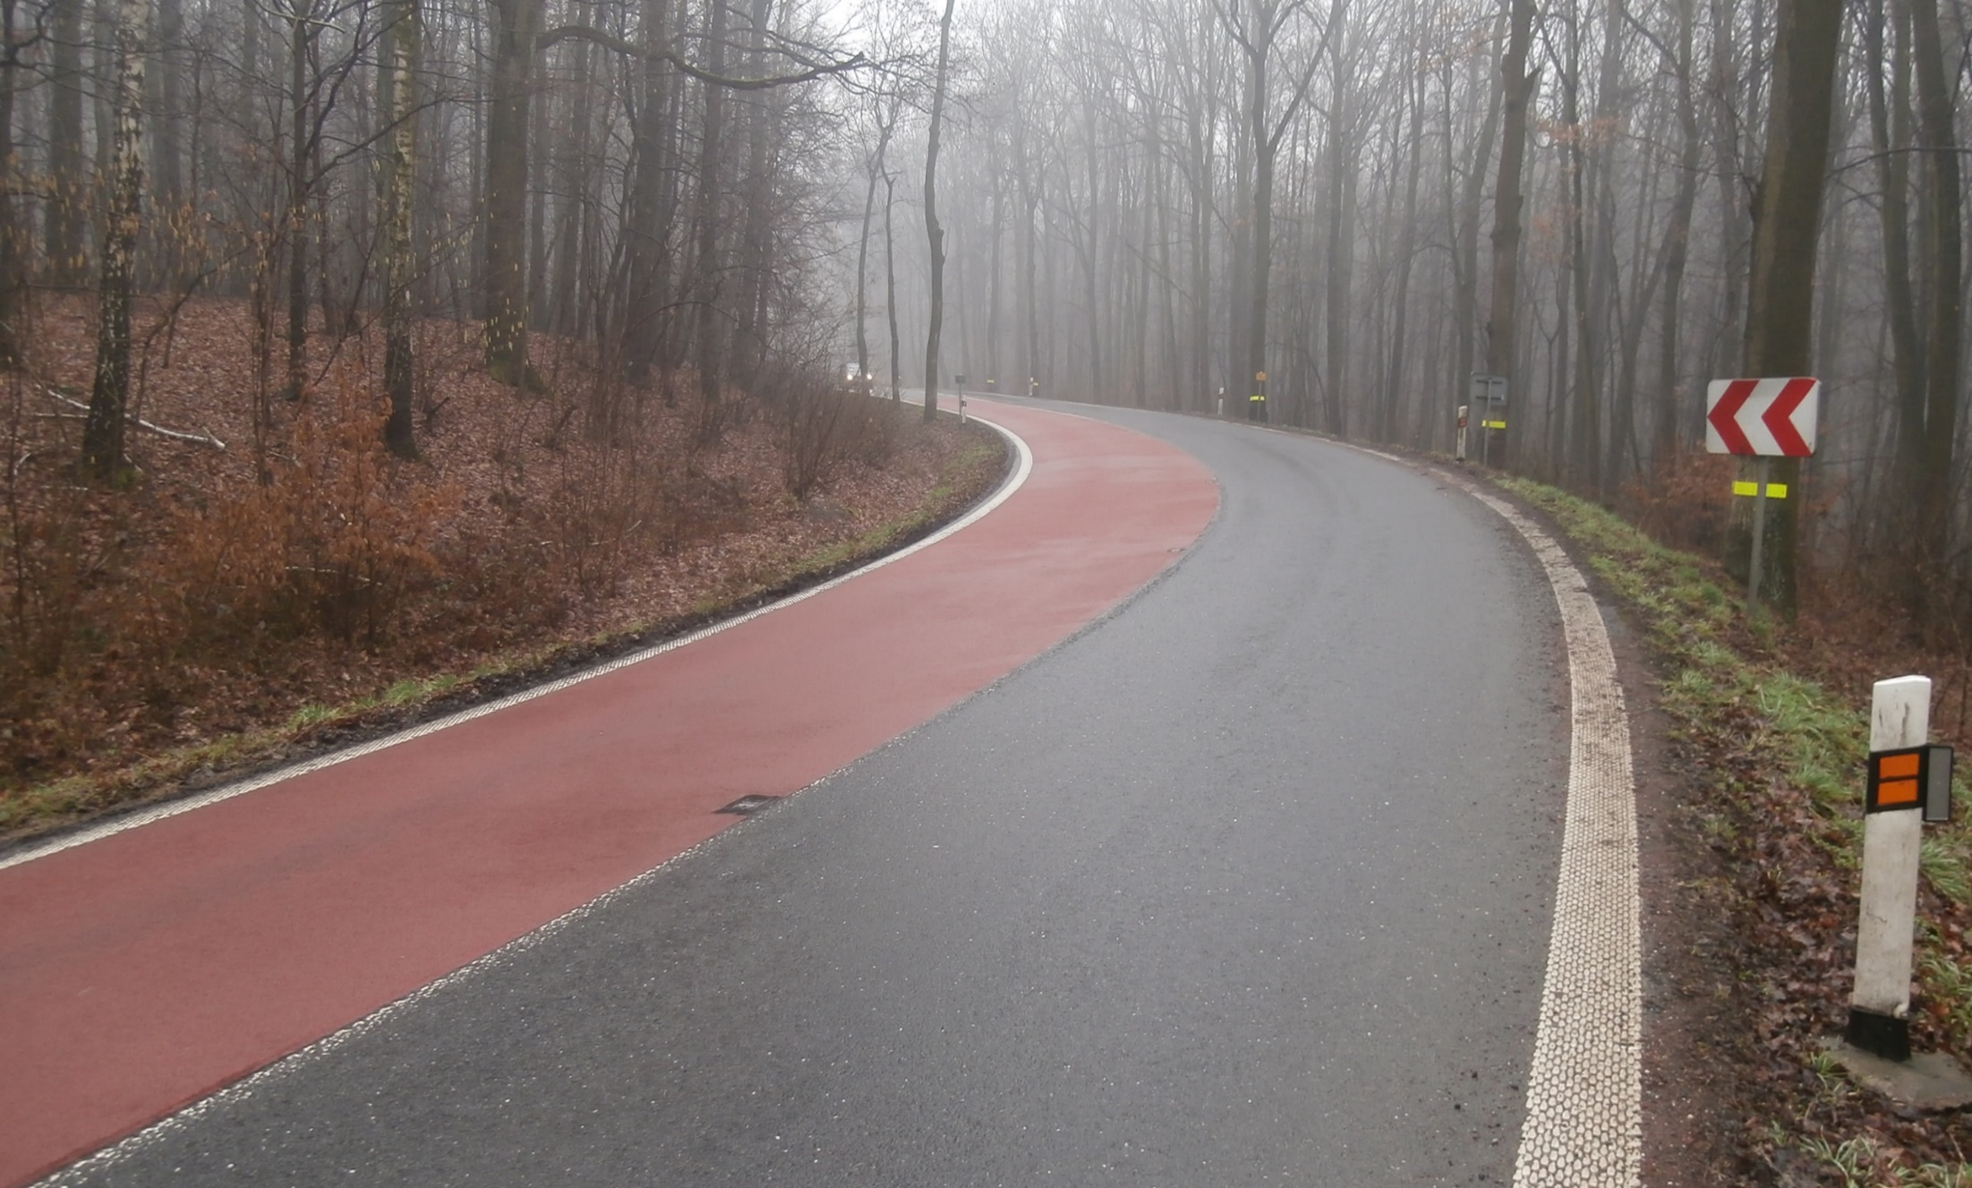
Realizovaná opatření Moravskoslezský kraj
Směrový oblouk na silnici I/46 u obce Hněvošice.
Směrový oblouk na silnici I/46 u obce Hněvošice
Realizace bezpečnostní úpravy povrchu ve směrovém oblouku.

Slide 8
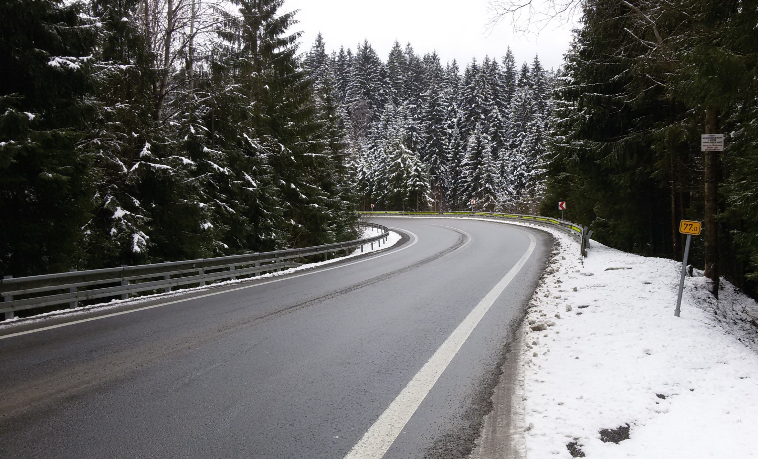
Realizovaná opatření Moravskoslezský kraj
Úsek silnice I/56 Ostravice – Bílá.
2014 – Výměna nevyhovujících svodidel, v nejkritičtějších úsecích osazena motosvodidla, osazeno SDZ upozorňující na rizikový úsek pro motorkáře.

Slide 9
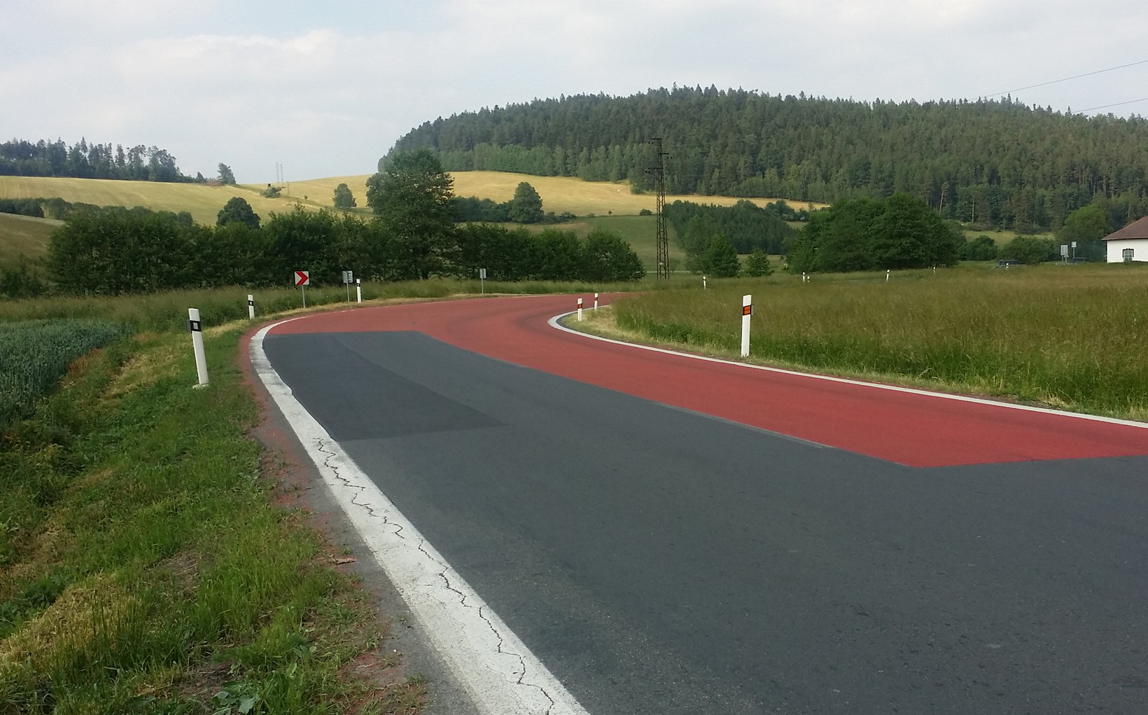
Realizovaná opatření Moravskoslezský kraj
Směrový oblouk na silnici I/45 u Louček u Zátoru.
Proběhla aplikace bezpečnostní protismykové úpravy.

Slide 10
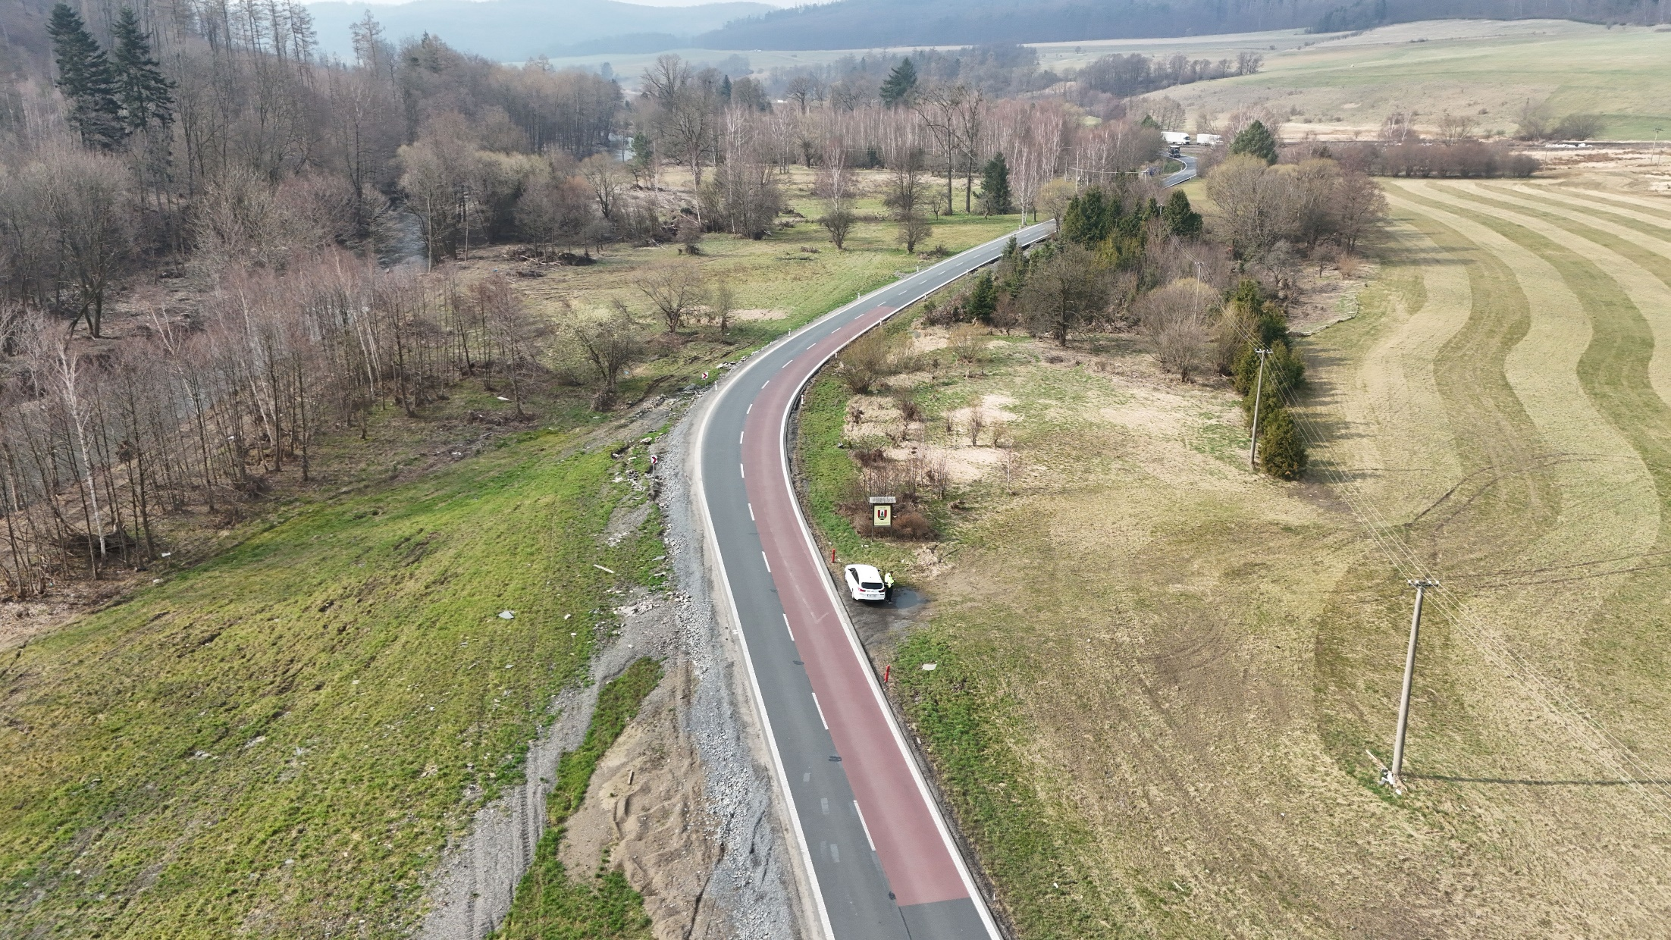
Realizovaná opatření Moravskoslezský kraj
Směrový oblouk na I/45 u N.Heřminov
2020 – V oblouky byly vysekány náletové dřeviny pro lepší viditelnost průběhu oblouku. Provedena instalace bezpečnostní protismykové úpravy.

Slide 11
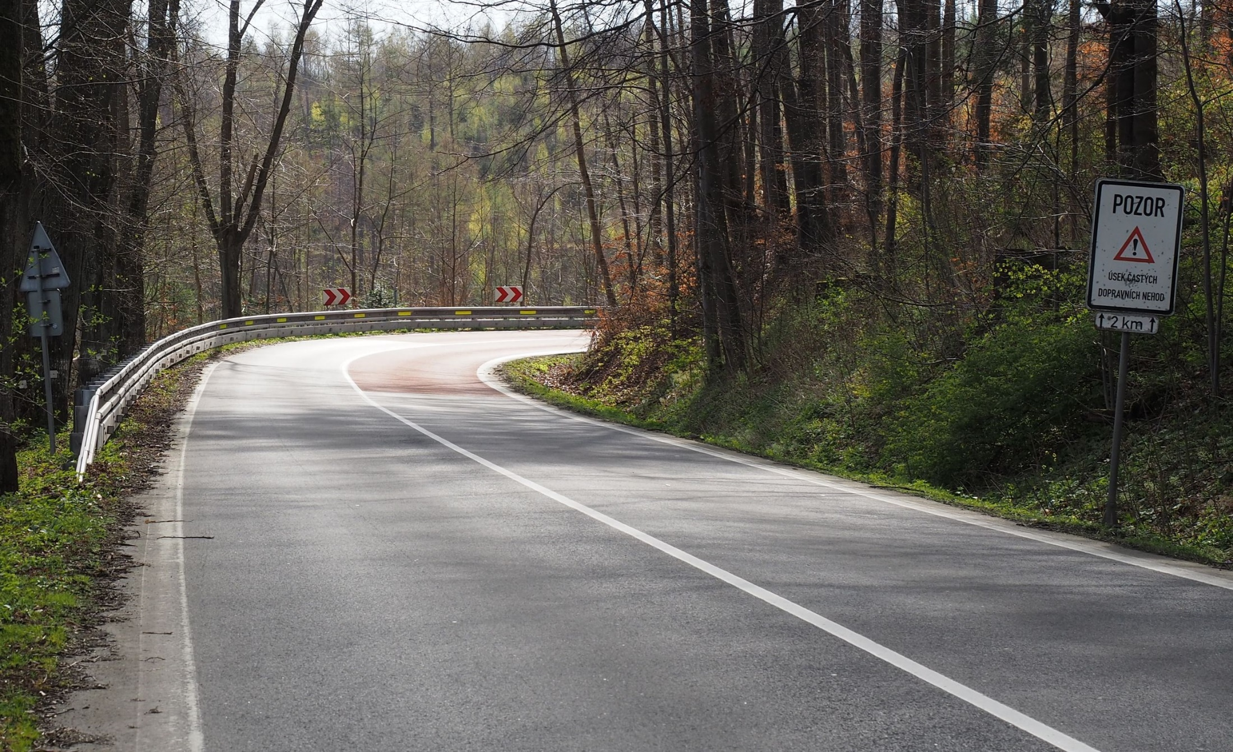
Realizovaná opatření Moravskoslezský kraj
Úsek silnice II/452 Vrbno pod Pradědem - Andělská Hora
Došlo k instalaci retroreflexních pásků na svodidla a BPU s barevnou úpravou

Slide 12
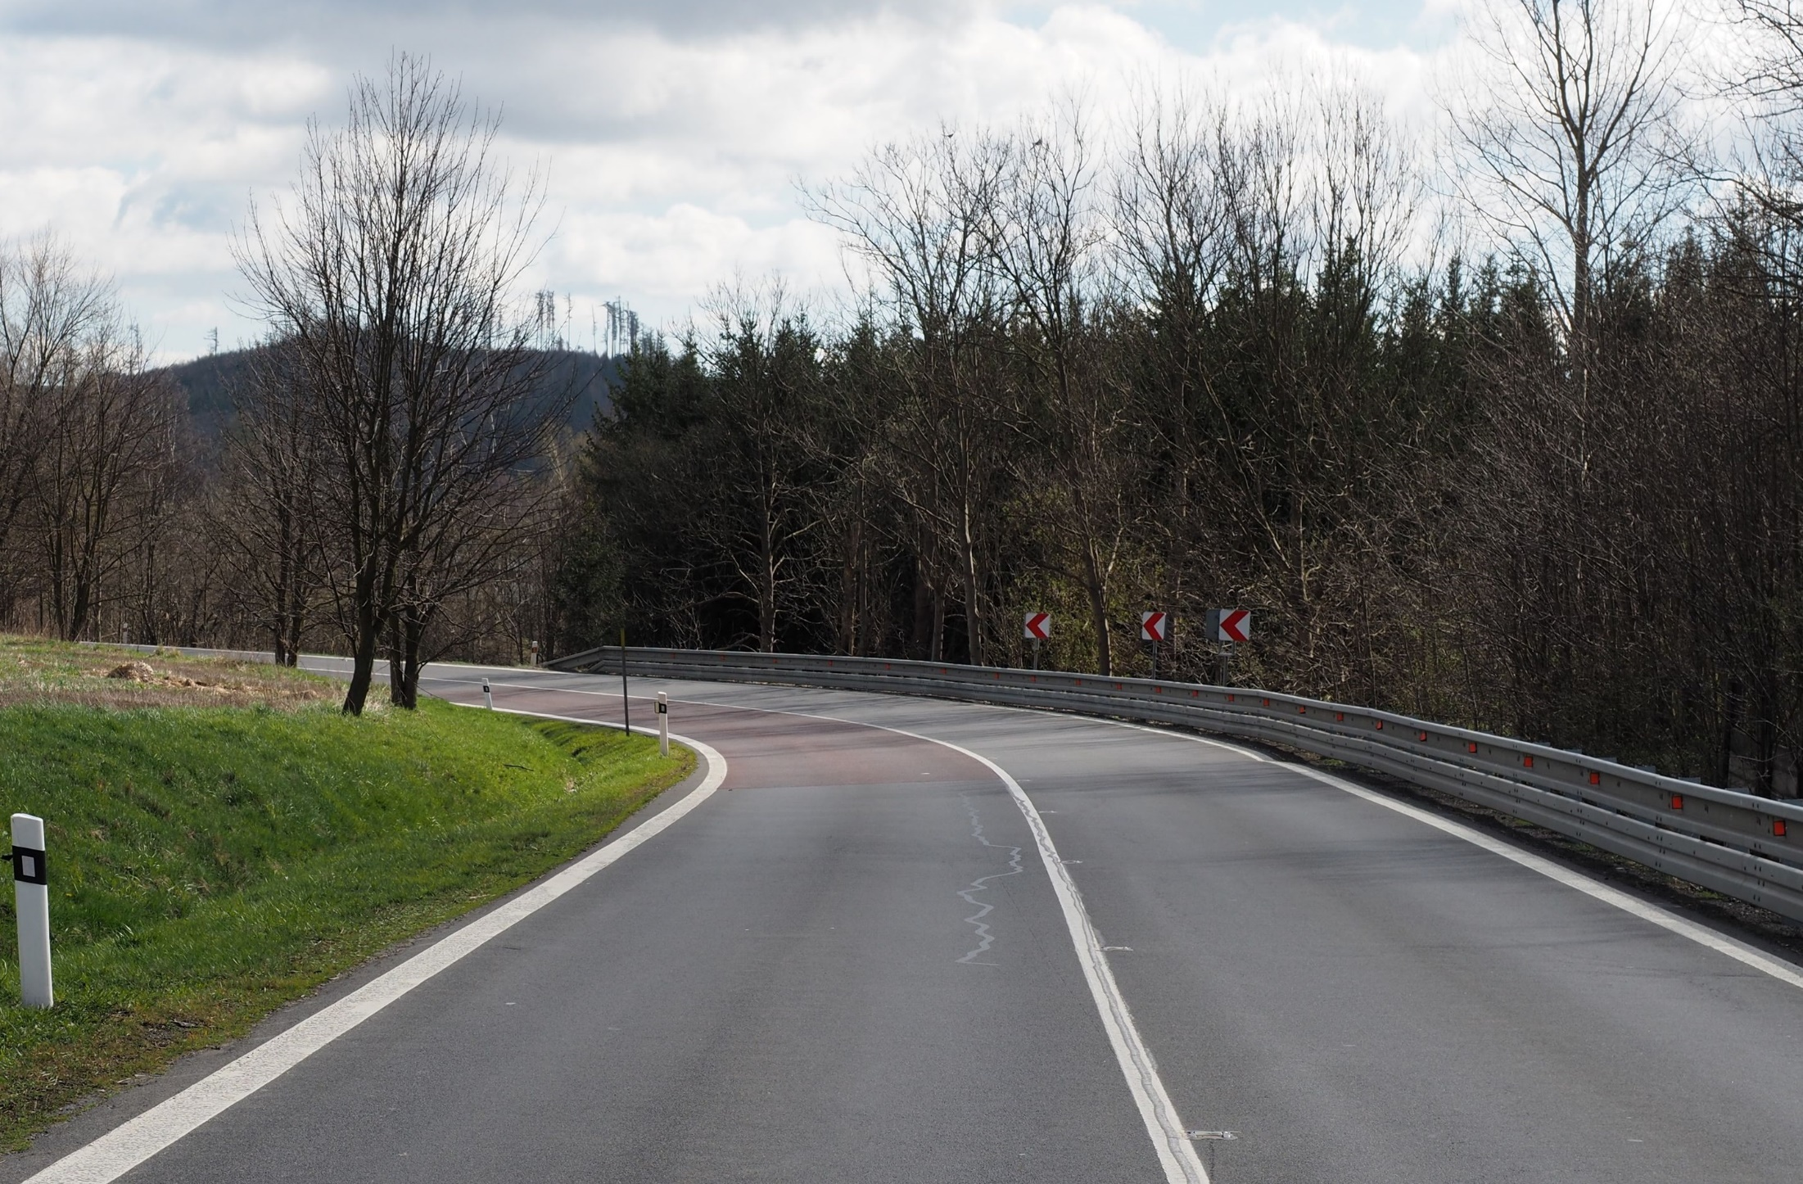
Realizovaná opatření Moravskoslezský kraj
Směrový oblouk na I/11 u Rýmařova
V roce 2021 doplněno VDZ V15(A1) z obou směrů a nové motosvodidla.

Slide 13
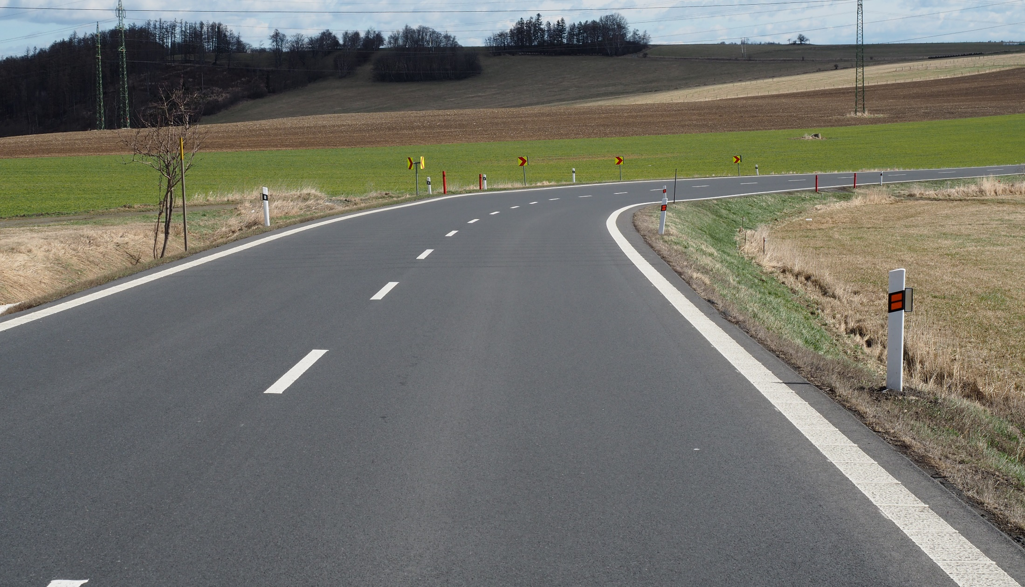
Realizovaná opatření Moravskoslezský kraj
Úsek sil. I/11 u Bruntálského lesa
V roce 2021 ŘSD zde provedlo instalaci nového povrchu, dále provedeno drážkování vozovky pro zlepšení odtoku vody z povrchu vozovky .

Slide 14
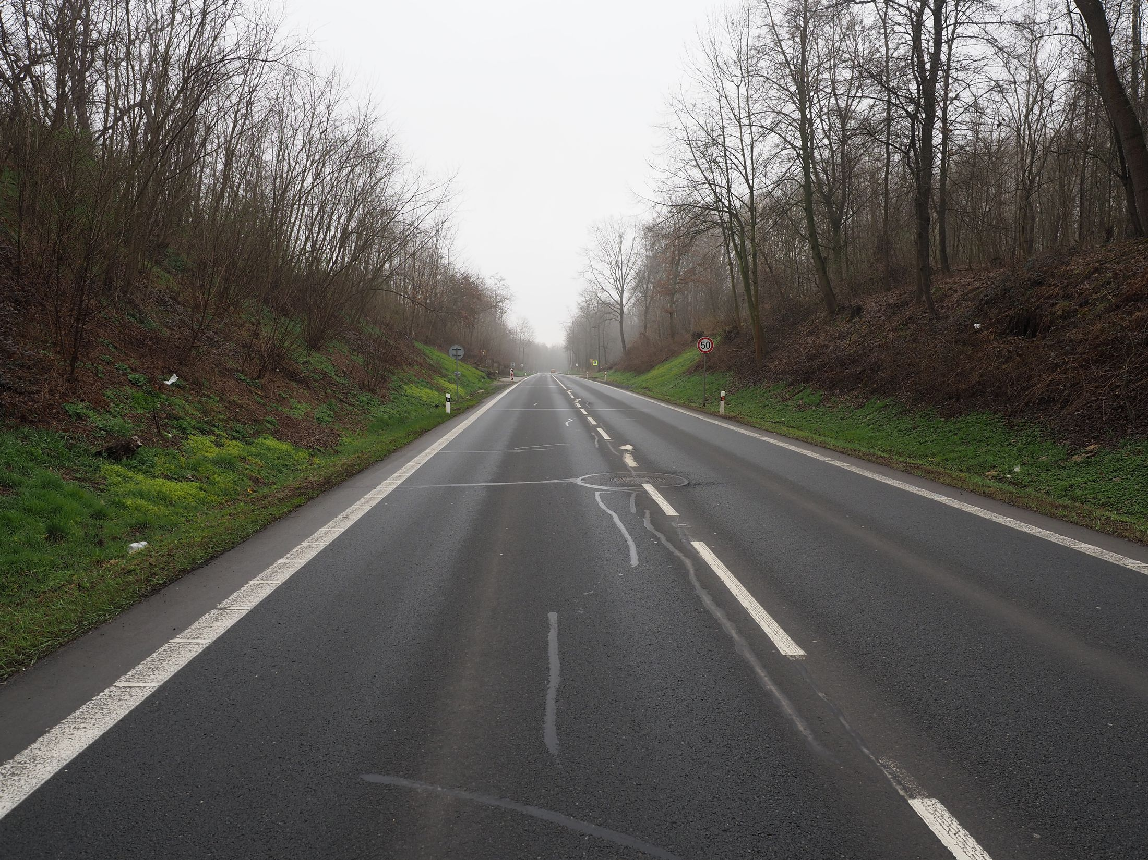
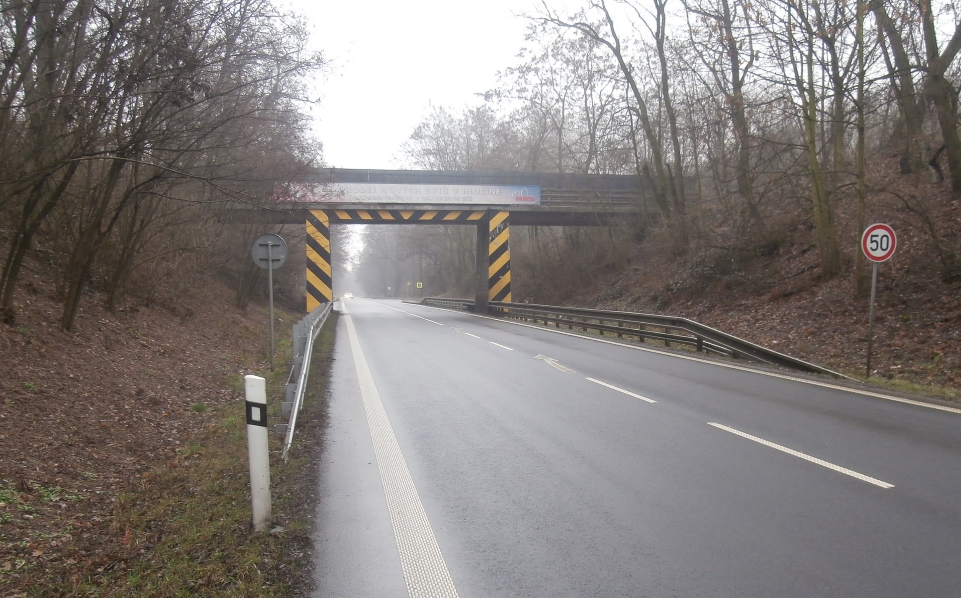
Realizovaná opatření Moravskoslezský kraj
Konstrukce mostu na silnici I/56 u Cihelny (Hlučín)
2014 – Instalace svodidel na obou stranách a v obou směrech.
2024 – Mostní konstrukce zcela odstraněna

Slide 15
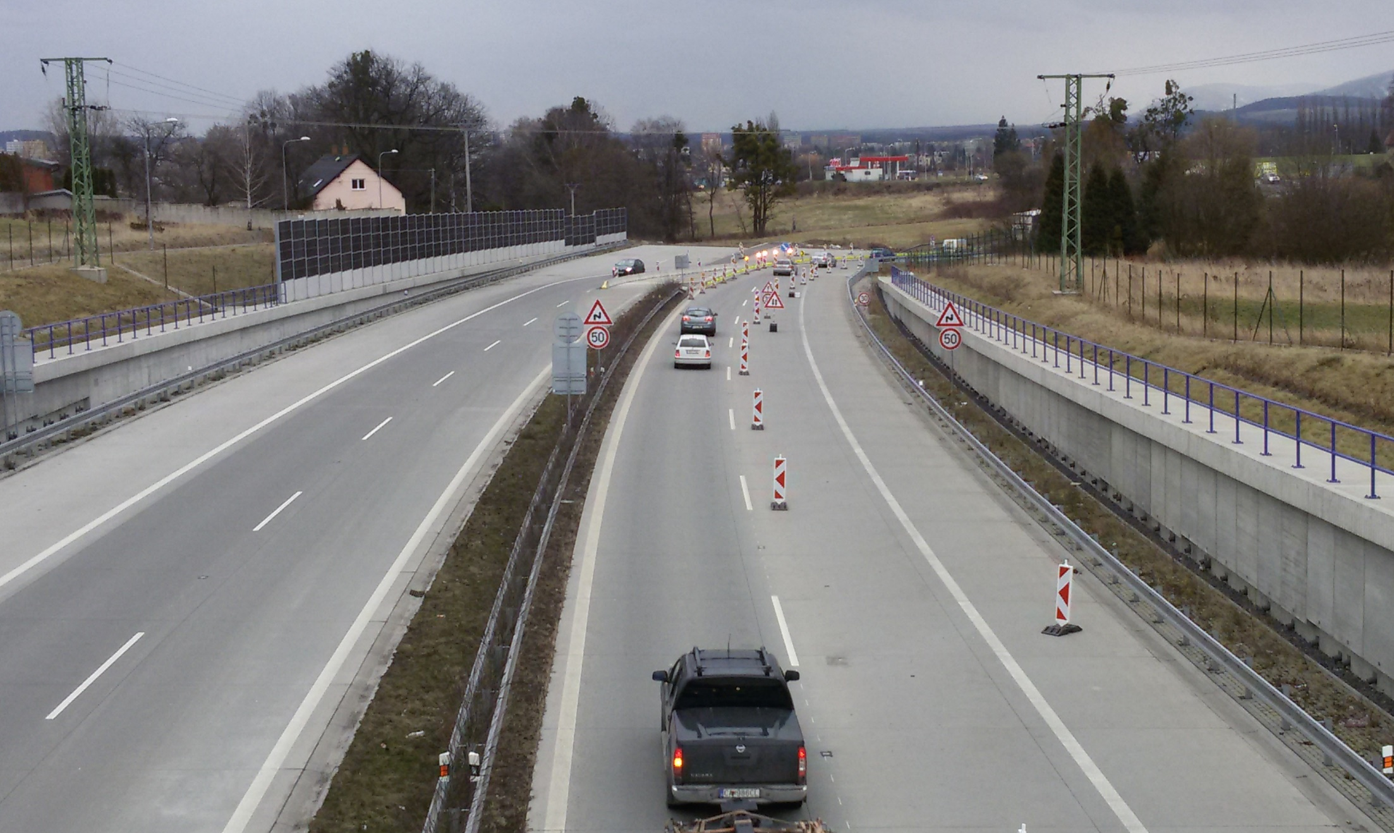
Realizovaná opatření Moravskoslezský kraj
Provizorní propojení silnic D48 a I/48 u tunelu Lysůvky.
Vytvoření šikany pomocí přechodného DZ ke snížení rychlosti průjezdu vozidel. Současně upraven průjezd vlivem stavby obchvatu FM.

Slide 16
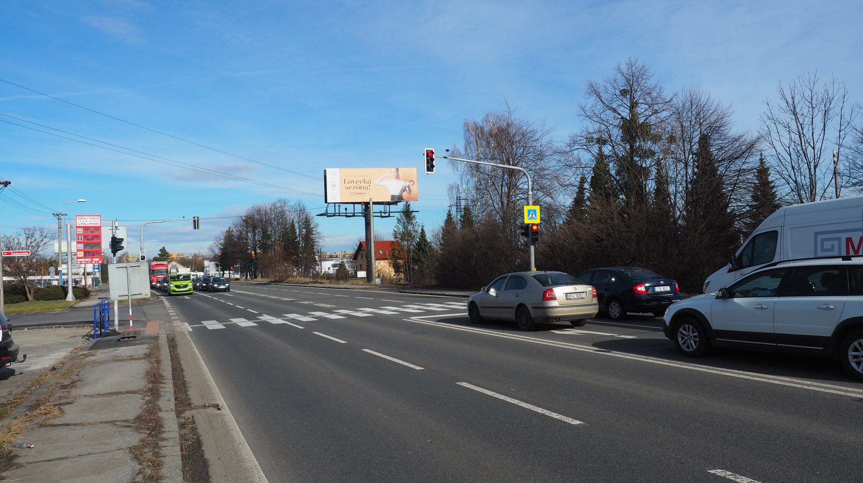
Realizovaná opatření Moravskoslezský kraj
Frýdek-Místek - křižovatka na silnici I/56
Proběhla instalace SSZ a přechodu pro chodce.

Slide 17
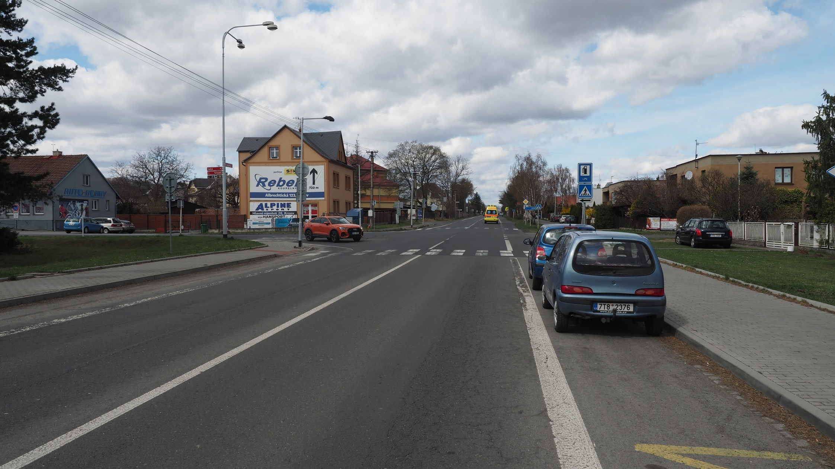
Realizovaná opatření Moravskoslezský kraj
Odsazené křižovatky na silnici I/57 v Krnově (ul. Albrechtická)
V roce 2021 byla stavba obchvatu Krnova dokončena.

Slide 18
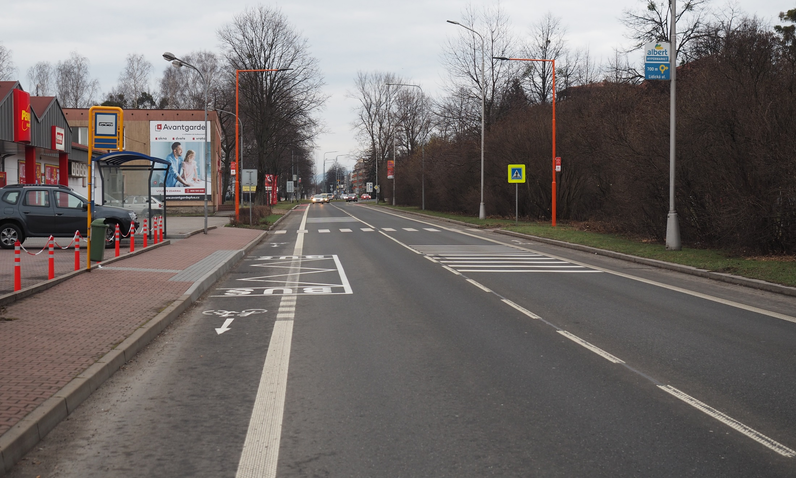
Realizovaná opatření Moravskoslezský kraj
Přechod na ul. Jablunkovské v Třinci
Bylo provedeno nasvětlení přechodu, došlo k instalaci dopravního značení již s retro-reflexním podkladem, na silnici byla vyznačena „Opticko-psychologická brzda“, došlo k posunutí zastávky BUS.

Slide 19
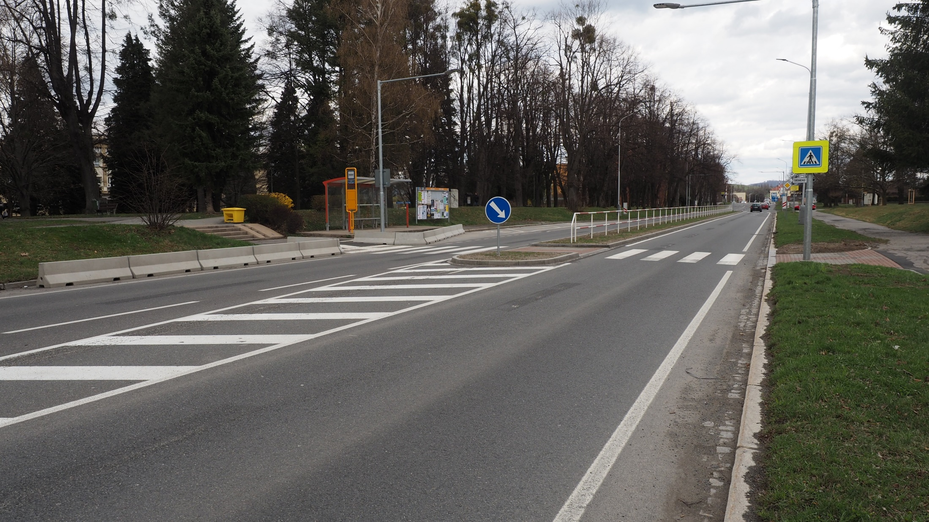
Realizovaná opatření Moravskoslezský kraj
Přechody pro chodce na silnici I/58 ve Frenštátě p. R.
V roce 2021 byla provedena úprava přechodu pro chodce a celé Nádražní ulice.

Slide 20
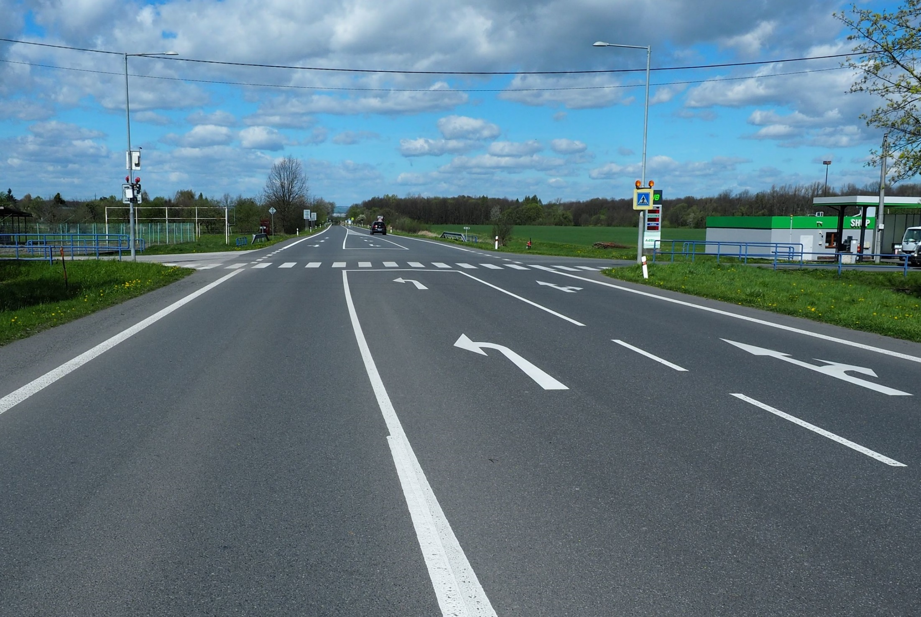
Realizovaná opatření Moravskoslezský kraj
Přechod pro chodce na průtahu obcí Skotnice
V roce 2020 zprovozněn obchvat Skotnice. Došlo k úpravě intenzit dopravy daným místem. Nový stav se vyhodnotí po určitém čase a rozhodne o případných úpravách.

Slide 21
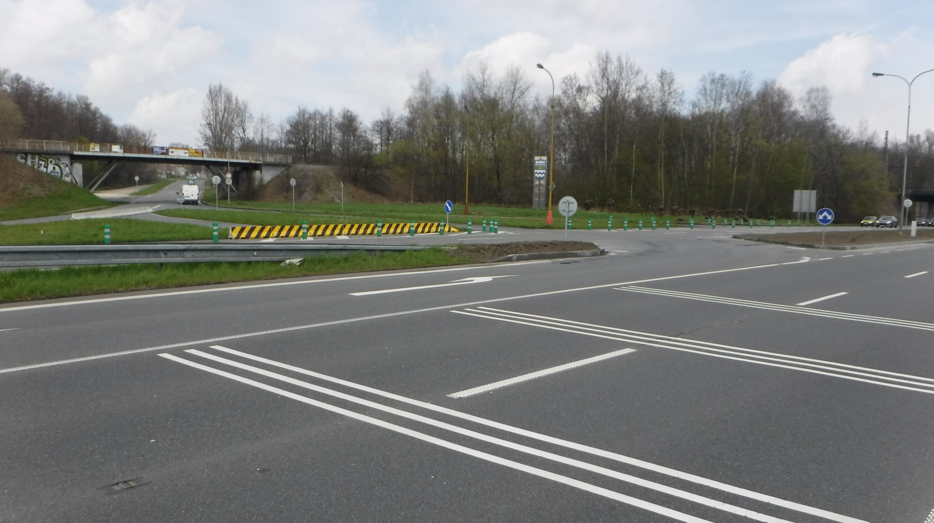
Realizovaná opatření Moravskoslezský kraj
Křižovatka silnic I/11 a II/479 u Havířova
2021 – Byly provedeny úpravy křižovatky s omezením levých odbočení, bylo instalováno měření rychlosti na výjezdu z Havířova

Slide 22
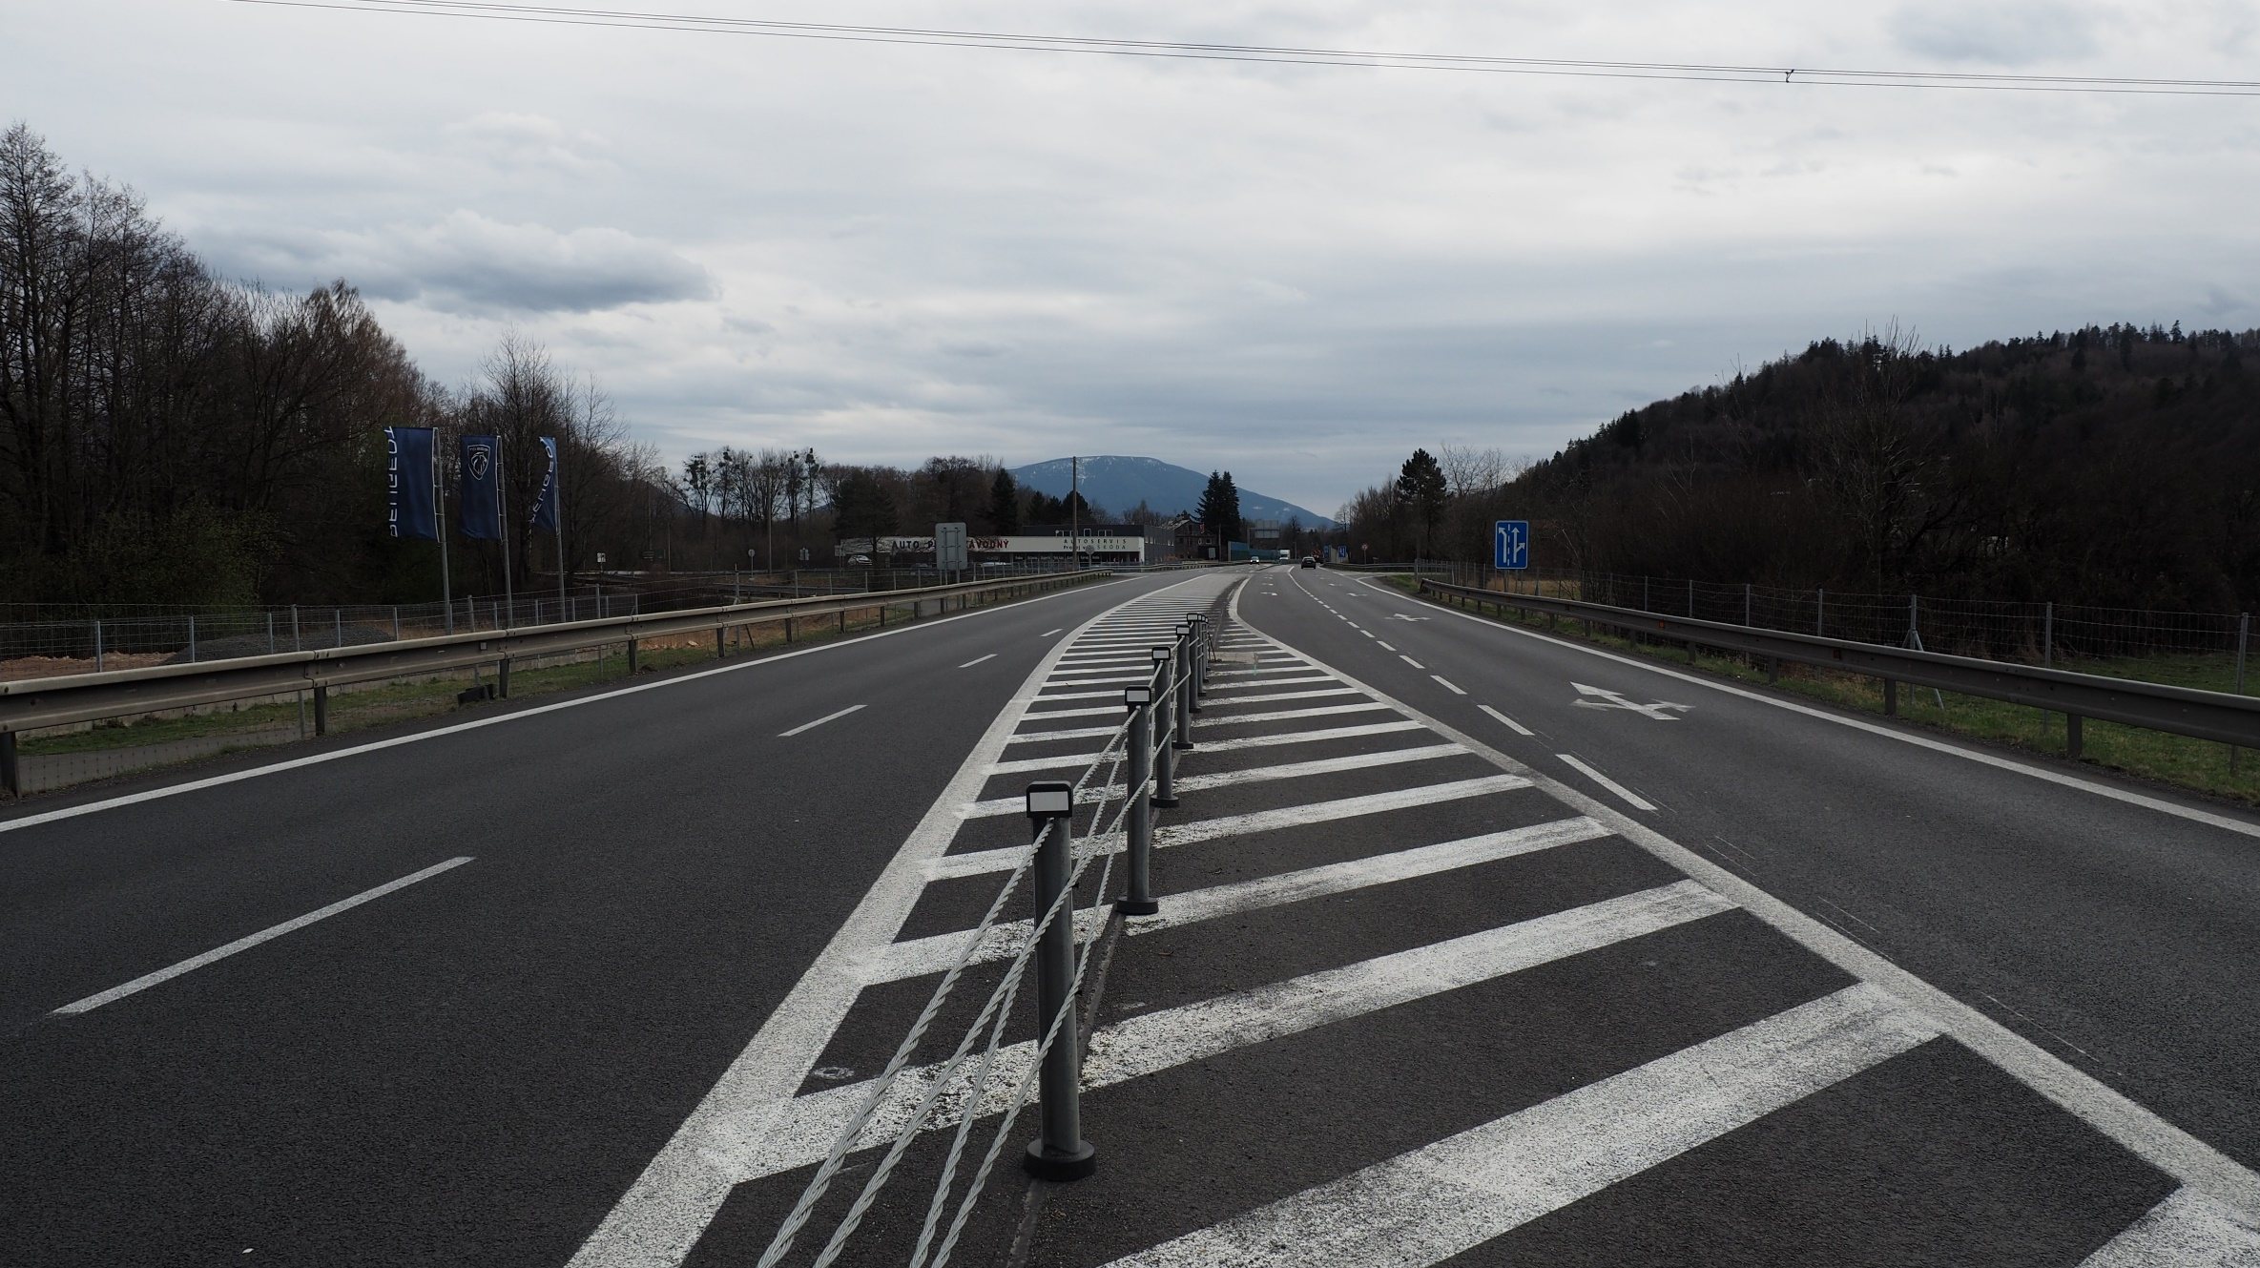
Realizovaná opatření Moravskoslezský kraj
Křižovatka sil. I/56 a III/48412, Hodoňovice
V roce 2021 ŘSD zde proběhla výměna krytu na I/56, následně instalace svodidel. Na trase se realizovalo nejnáročnější opatřeni, RSE Project provedl studie i PD , viditelně kontroverzí funkci, náklady 40 mil Kč
2024 – ŘSD prověřuje osazení měření rychlosti v daném místě
Notes:
Na trase se realizovalo nejnáročnější opatřeni, RSE Project provedl studie i PD , viditelně kontroverzí funkci, náklady 40 mil Kč

Slide 23
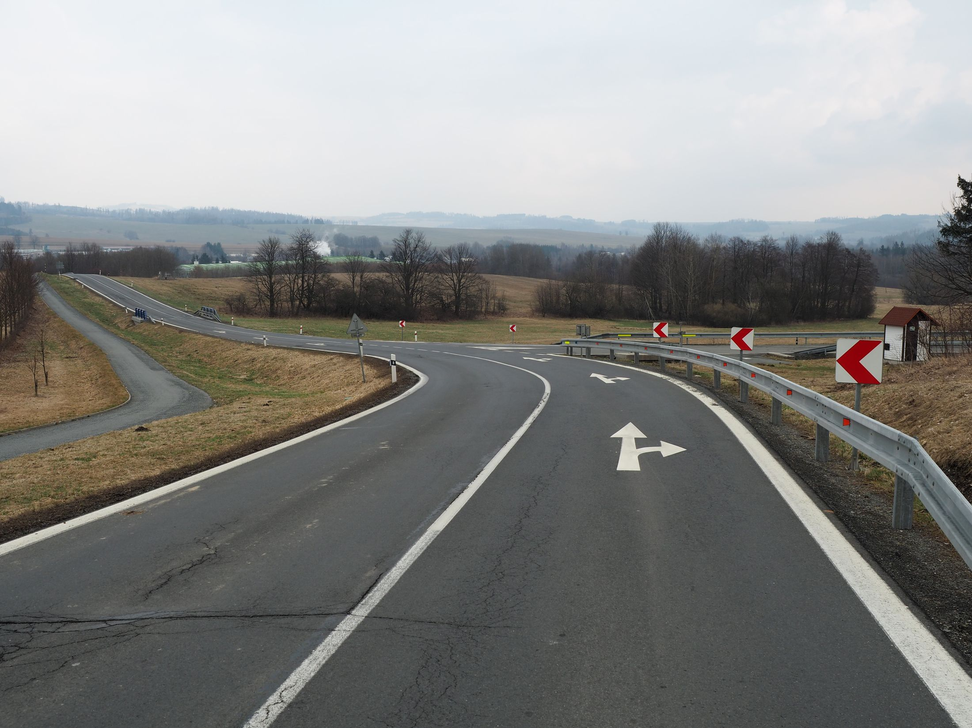
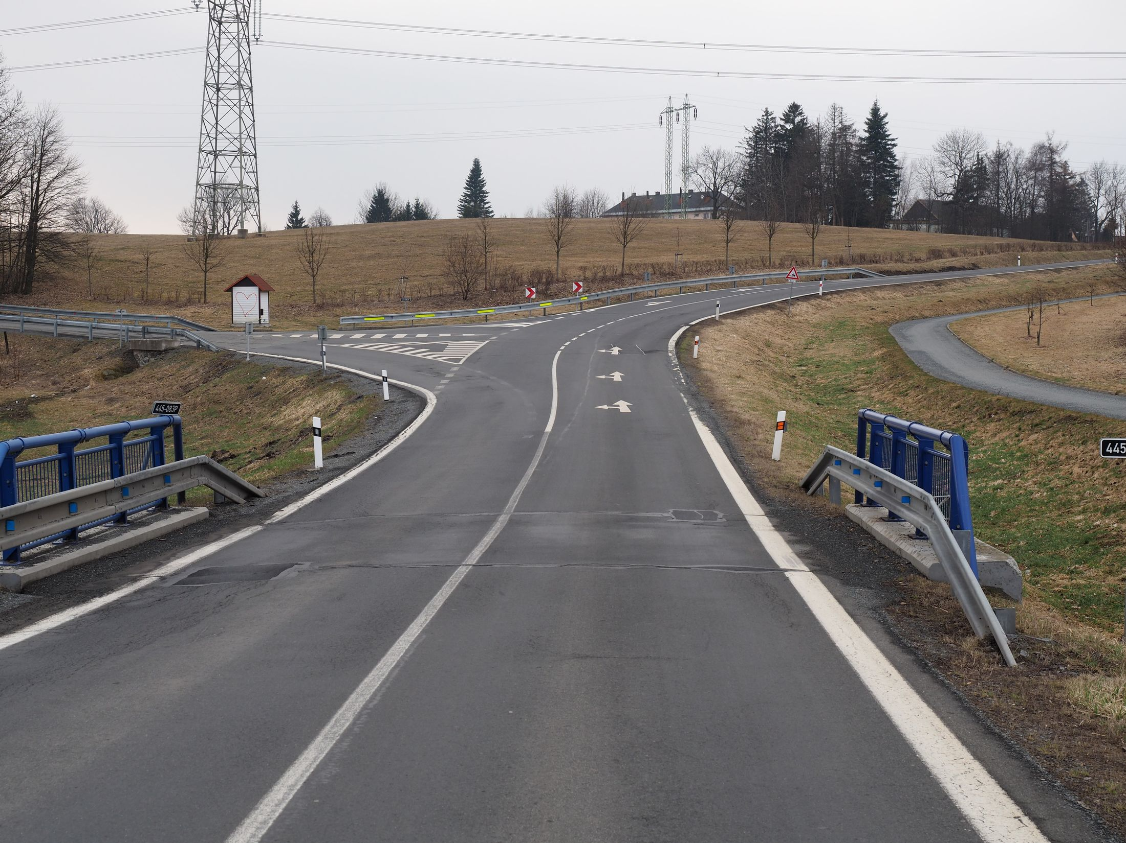
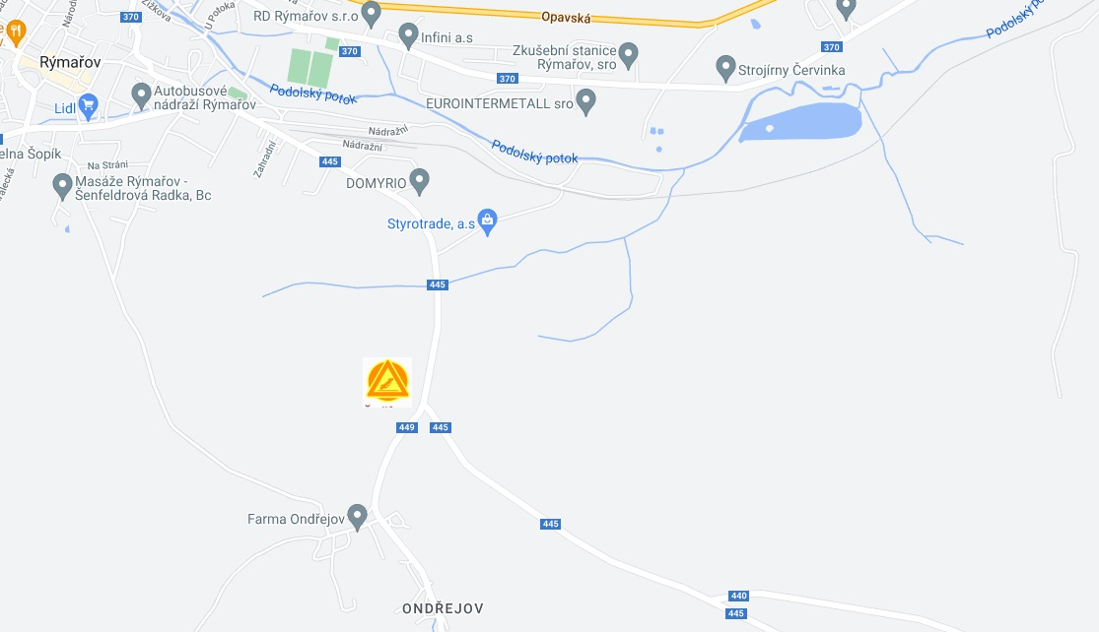
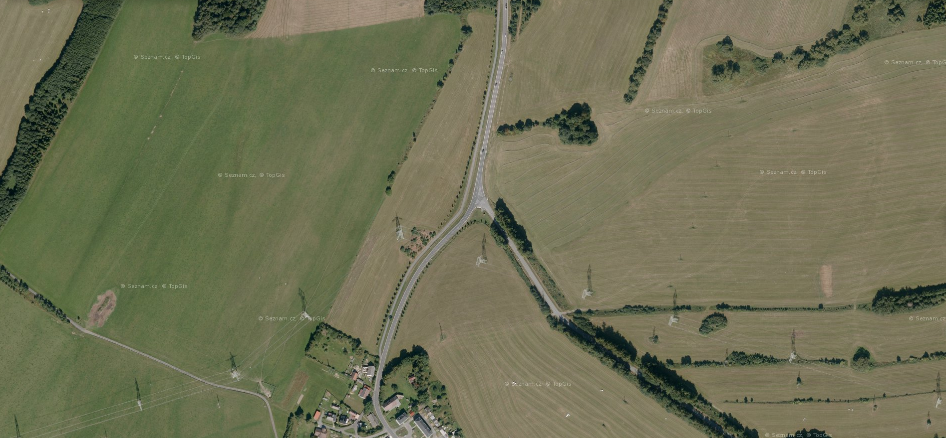
Realizovaná opatření Moravskoslezský kraj
Úsek silnice II/449 u Ondřejova
Rizikovost – Směrový oblouk malého poloměru v kombinaci s klesáním, proměnný příčný sklon, vliv povětrnostních podmínek.
2024 – připravují se nová svodidla, posunutí SDZ a omezení rychlosti na 50 km/h
2025 – Proběhla BI, na jejím základě úprava VDZ, osazená motosvodidla a směrové sloupky

Slide 24
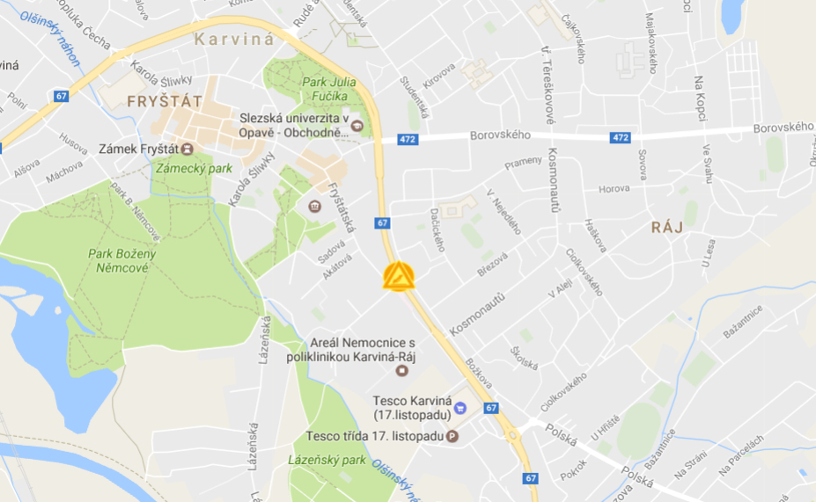
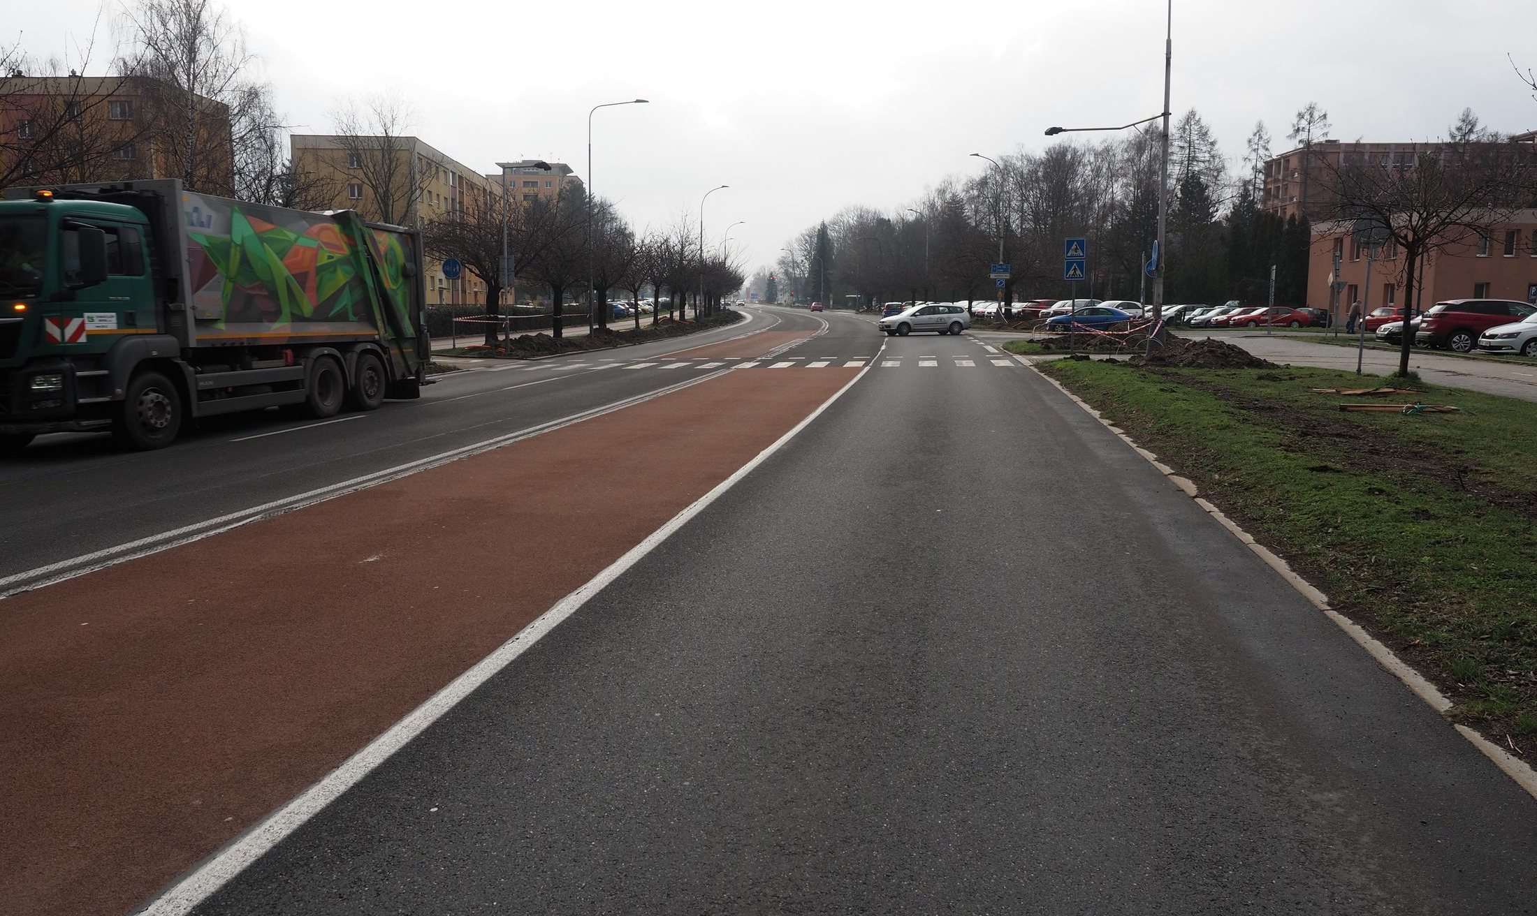
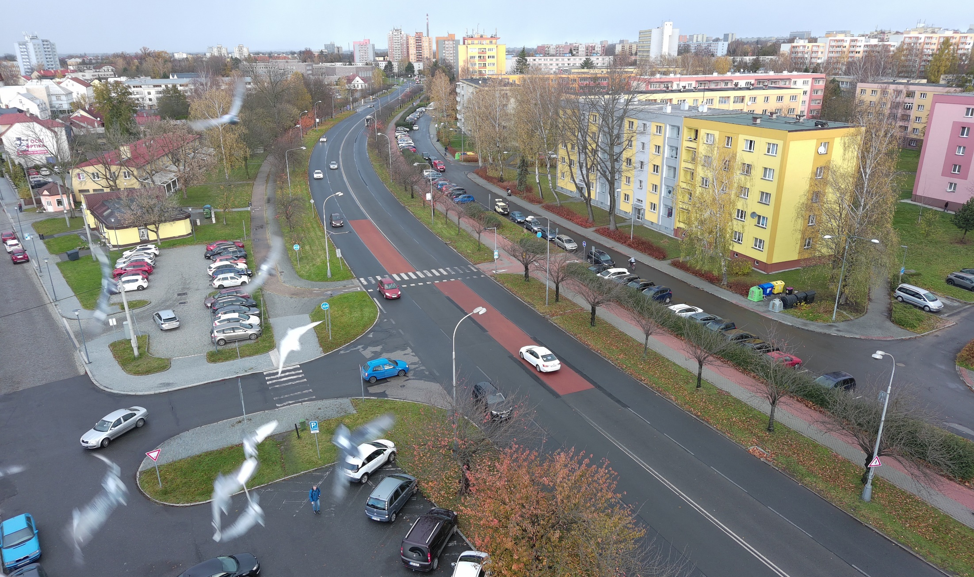
Připravovaná opatření
Moravskoslezský kraj
Karviná - přechod pro chodce na silnici I/59
Rizikovost – dlouhý přechod pro chodce přes 4 jízdní pruhy bez středového ostrůvku, výjezd sanitních vozidel v blízkosti.
2016 – Zpracována Mag. měs. Karviné studie křižovatek na silnici I/59 -> řešena i křižovatka s ulicí Vydmuchod, včetně přechodu -> doporučení osadit jak křižovatku, tak přechod SSZ.
2017 – Mělo by proběhnout zpracování PD k tomuto řešení, napojení výjezdu sanitek na SSZ.
2018- PD k osazení SSZ ještě není zpracována, zadání pravděpodobně květen 2018, součástí řešení má být i další přechod pro chodce u Tesca.
2019 – Magistrát města Karviné zadal výběrové řízení na PD telematického řešení dopravy v úseku celé tř. 17 listopadu. Součástí bude i osazení SSZ uvedeného přechodu pro chodce a také přechodu u Tesca. Realizace možná v roce 2021.
2020- ŘSD již byla schválena PD na osazení přechodu SSZ a instalaci VDZ, v lednu 2020 již bylo vydáno územní rozhodnutí Mag. Města Karviné. Realizace pravděpodobně v letošním roce.
2021 – Zahájena stavba obchvatu. Jeho dokončení bude mít vliv na provoz ve městě, proto je upuštěno od výstavby SSZ a bude zadána studie na zklidnění dopravy po zprovoznění obchvatu.
2023 – Po zprovoznění obchvatu (8/23) bude silnice předána kraji, ten ji bude dále provozovat jako II/470. Zachování kapacity pro 1+1 (2x3,5 metry)
2025 – Probíhají přípravy předání z ŘSD na SSMSK

Slide 25
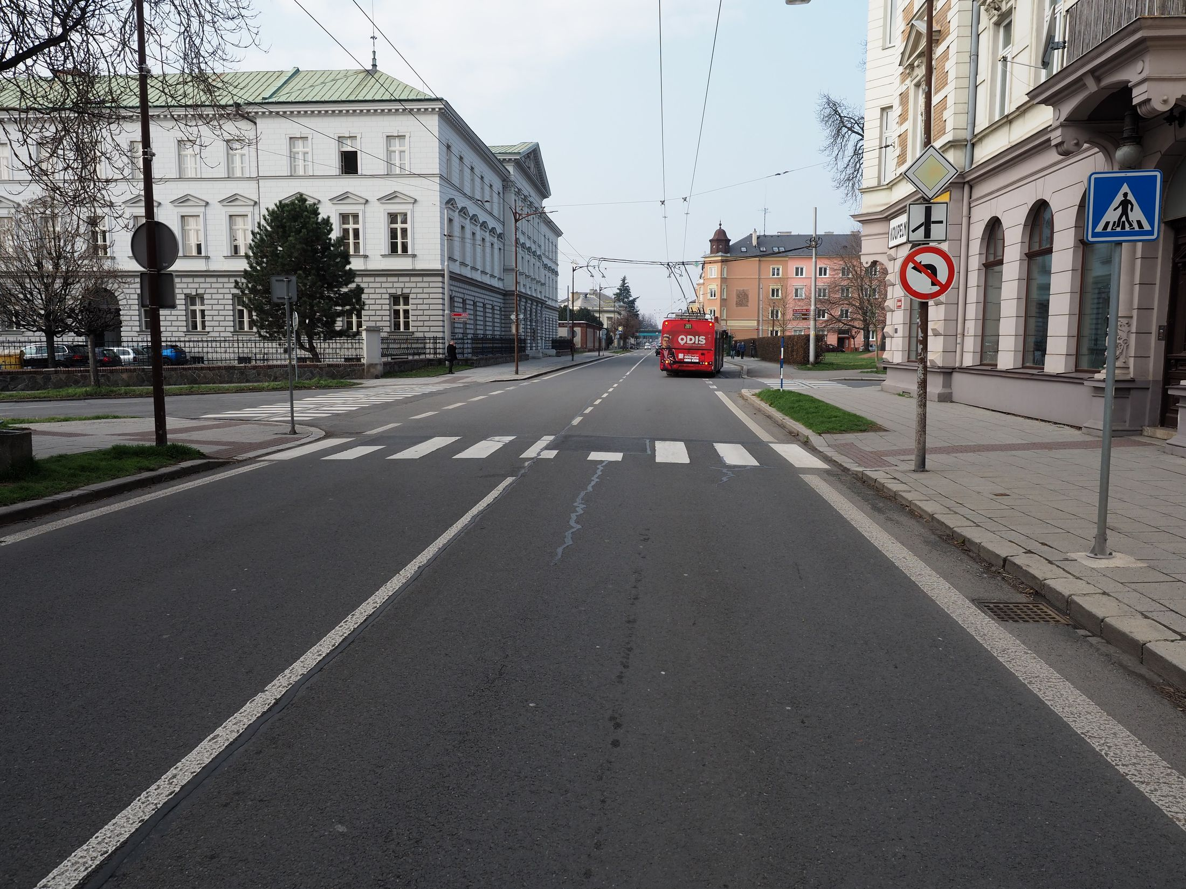
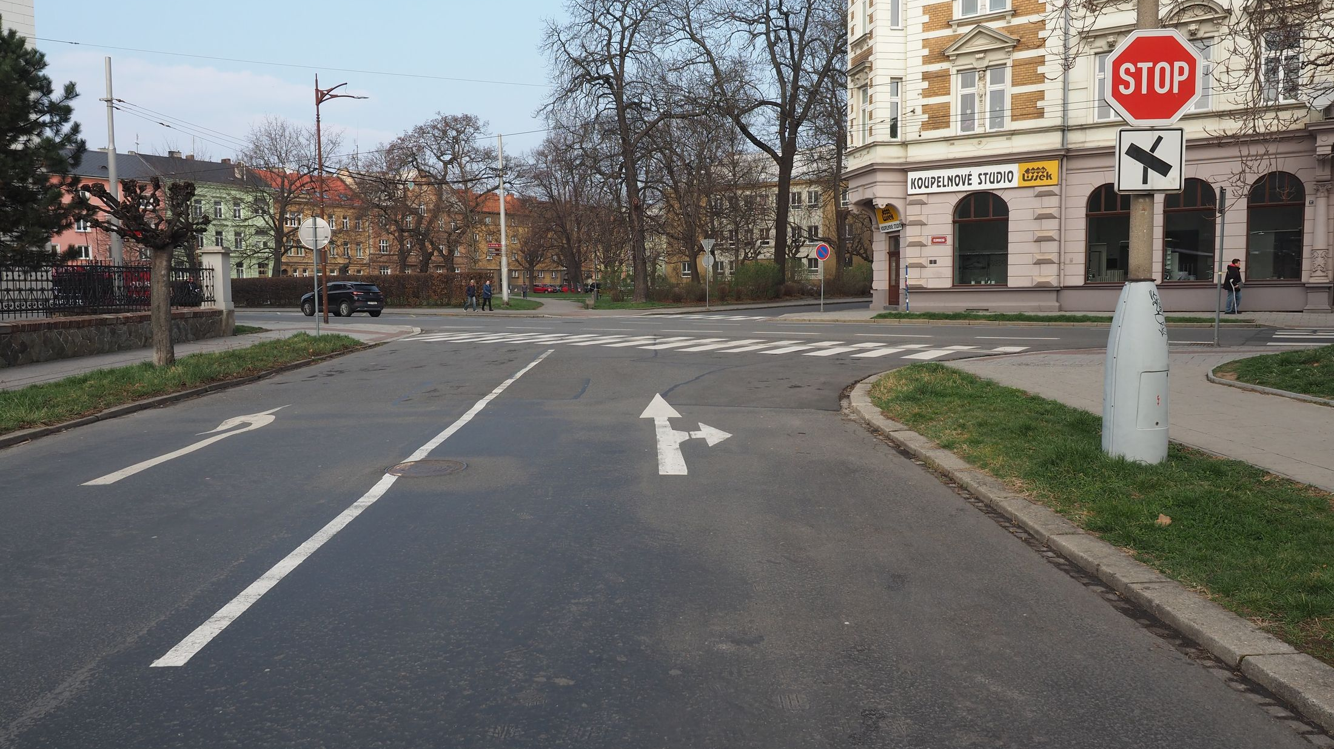
Připravovaná opatření
Moravskoslezský kraj
Křižovatka ul. Lidické se sil. I/46 v Opavě
Rizikovost – Délka přechodu, úhel křížení, vstřícnost vedlejších větví.
2017 – ŘSD provedla na silnici I/46 opravu VDZ
2018 – Magistrát města Opavy - Zde je jasně stanoveno dopravním značením B29 parkování vozidel na ulici Lidické. V místě však dochází k neukázněnosti řidičů vozidel, to však vyplývá s kritického nedostatku parkovacích míst. Město se návrhy úpravy této křižovatky zabývá, naráží však na nedostatek finančních prostředků. Přesný termín realizace však nelze v současné době určit.
2022 – 1.1.2017- 17. 4. 2022 12 DN 10 Proti přikážu Stůj dej přednost 7 LZ 5 BZ
Aktuálně se žádné další opatření nechystá, zásadní vliv bude mít až vymístění tranzitní dopravy po realizaci jižního obchvatu
2025 – Platí informace z loňska

Slide 26
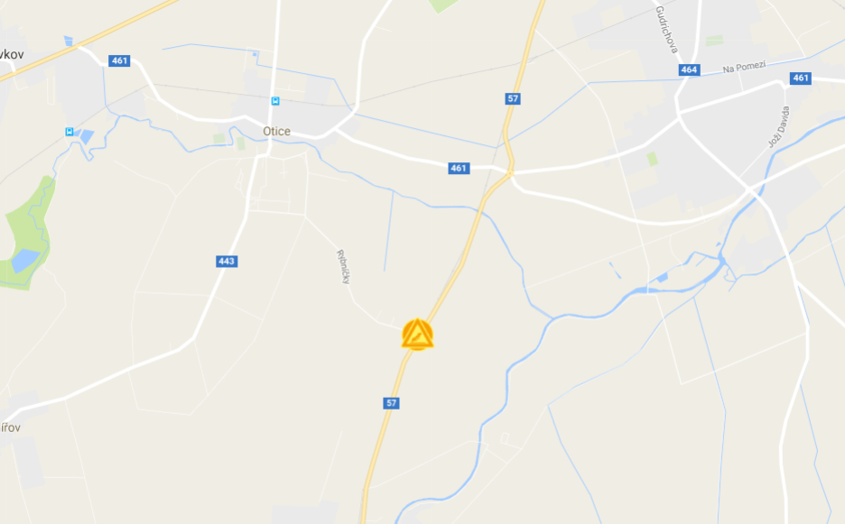
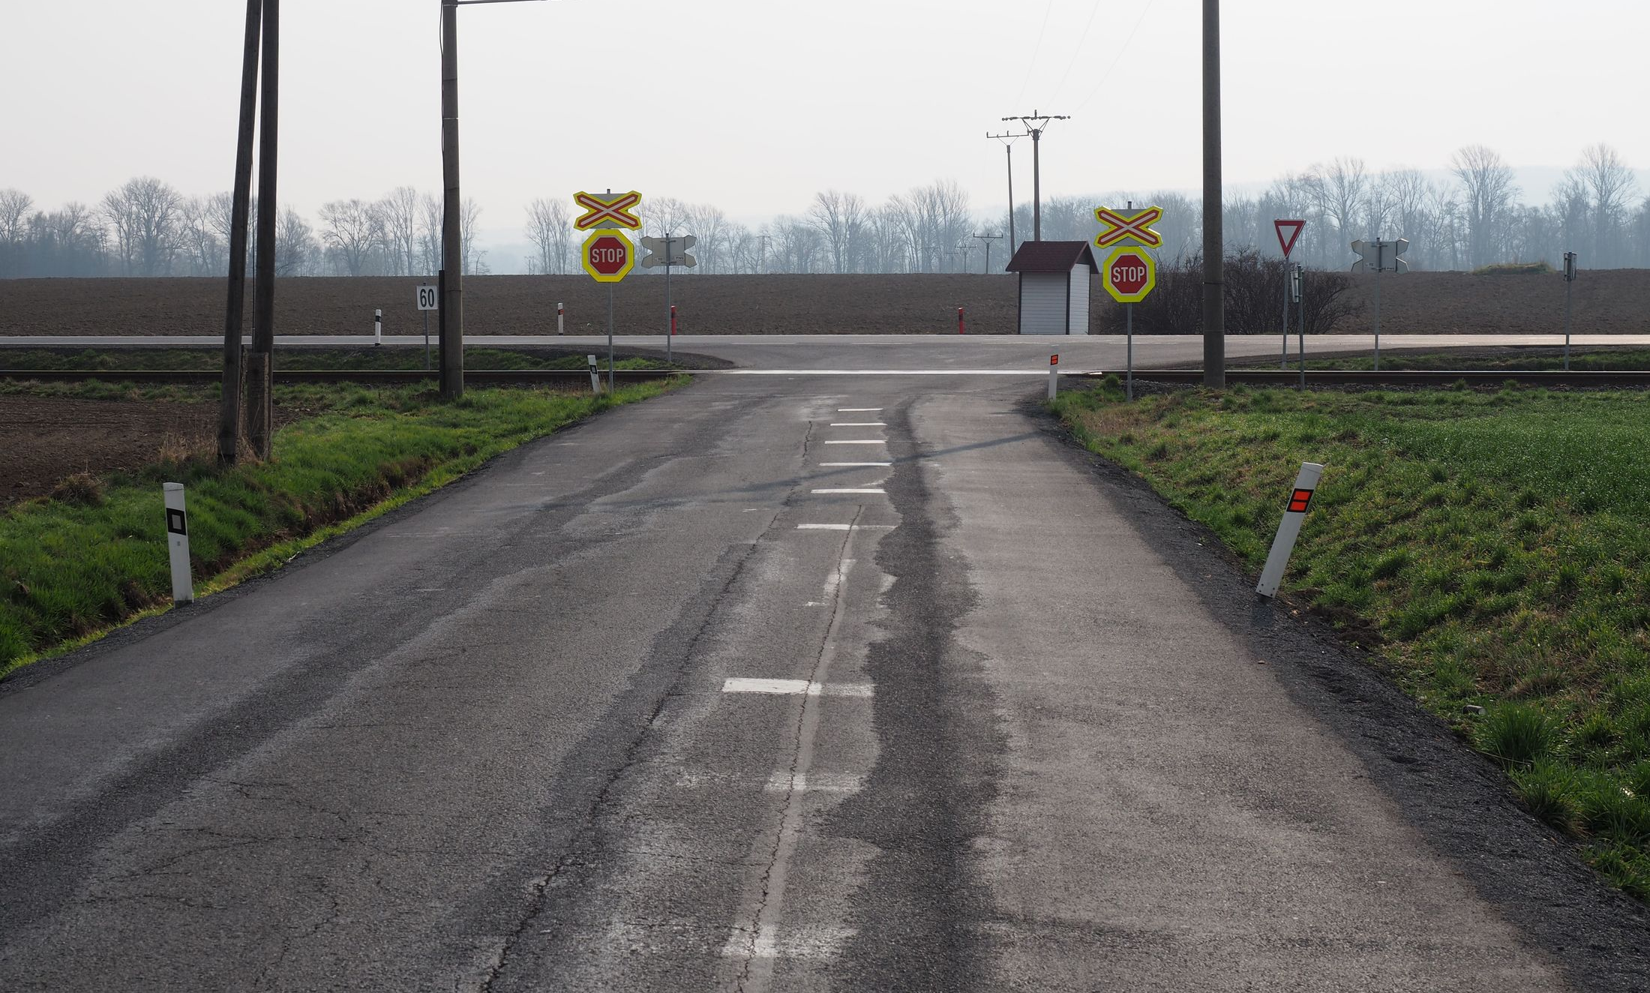
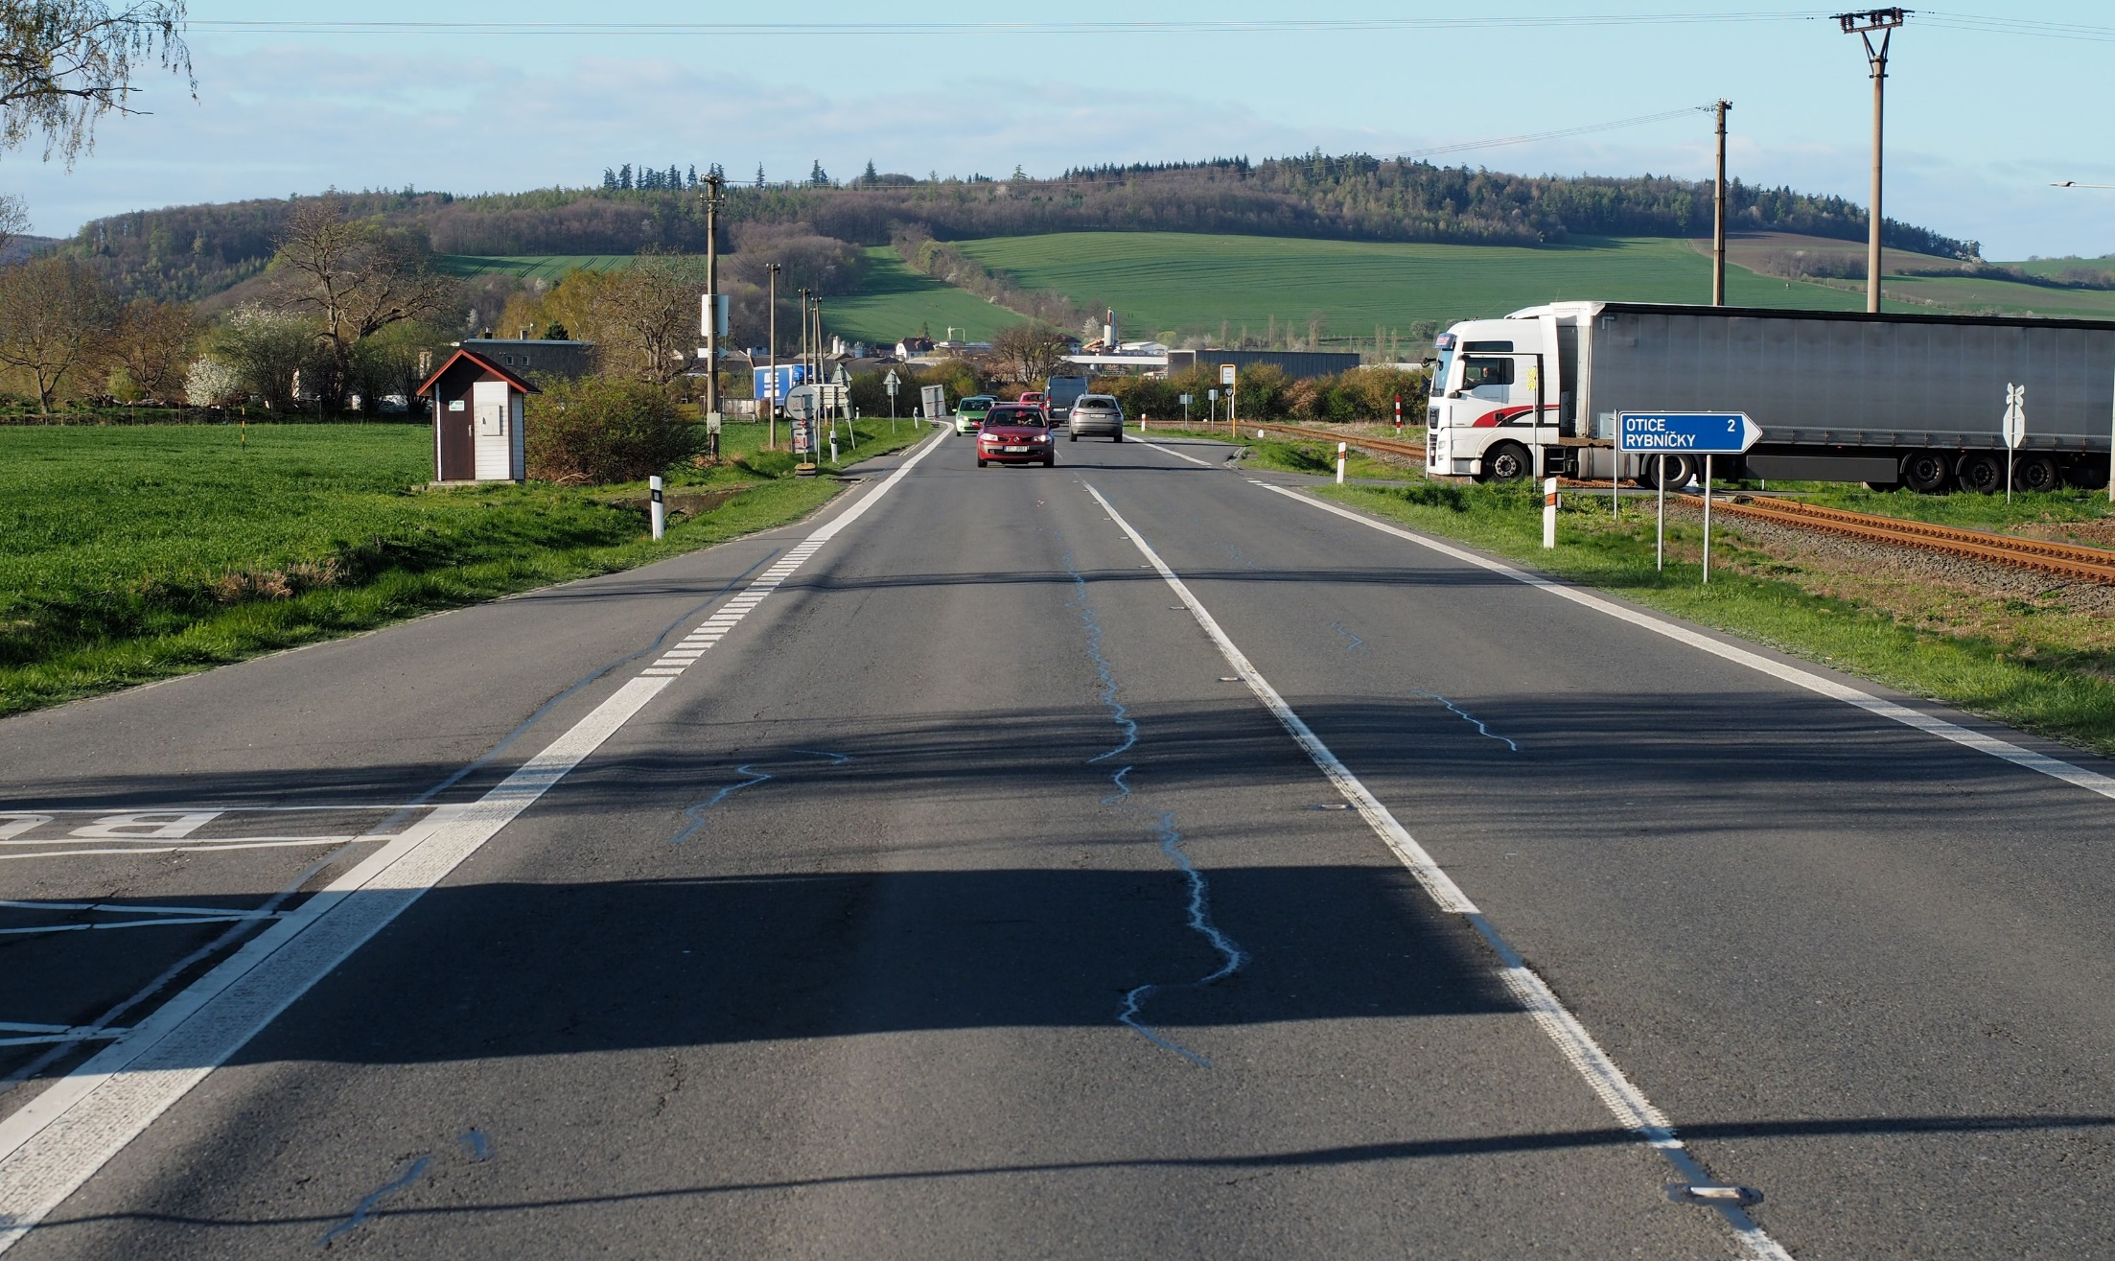
Připravovaná opatření
Moravskoslezský kraj
Železniční přejezd P7812 na silnici III/44346 u Otic
Rizikovost – blízkost žel. tratě se souběžnou komunikací I/57, malá délka mezi bezp. pásmem dráhy a hranicí křižovatky, přednost dráze a silnici zároveň s vlivem na rozhodování v čase.
Čeká se na vybudování jižního obchvatu Opavy (součástí je i obchvat Otic)
2016 – Zpracování PD DUR k realizaci jižního obchvatu Opavy.
2017 – Vydáno územní rozhodnutí k jižnímu obchvatu Opavy.
Policie doporučuje instalaci informativního SSZ na hlavní silnici I/57, které by upozorňovalo na přijíždějící vlak.
2019 – Byla zadána dokumentace DSP k jižnímu obchvatu Opavy. V návaznosti dojde k rekategorizaci silniční sítě a zrušení železničního přejezdu a nahrazení přechodem, možnému vybudování žel. zastávky u průmyslové zóny.
2020 – Již byla zpracována PD obchvatu Otic, v současné době probíhá územní řízení. V rámci projektu poté dojde ke zrušení železničního přejezdu, zůstane je přecházení pro chodce. Termín dokončení možná 2023.
2022 – Zahájeno stavební řízení pro obchvat Otic
2023 – Stavba obchvatu Otic má všechna potřebná povolení, probíhá výkup pozemků. Stavba I/46 jižní obchvat Olomoucká – Hradecká má od 9.2.2023 vydáno společné povolení stavby. Soutěží se přeložky VN. Zahájení stavby se předpokládá v roce 2025
2024 - probíhá majetkoprávní příprava, peníze přiděleny, ZS 2025
2025 – Zahájení výstavby obchvatu letos, přejezd bude po dokončení zaslepen

Slide 27
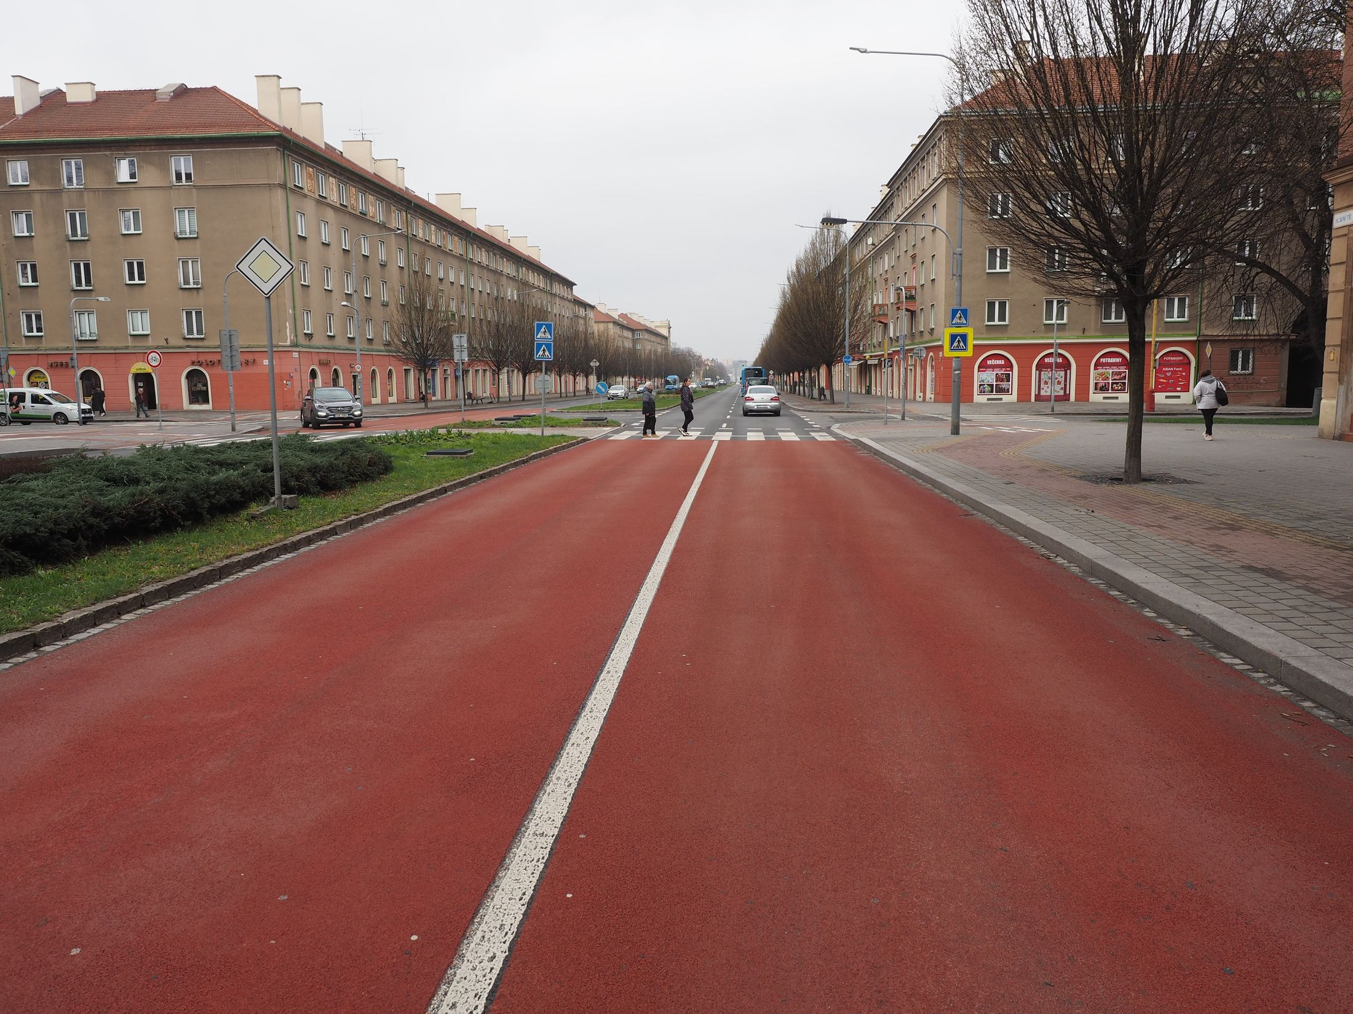
Připravovaná opatření
Moravskoslezský kraj
Přechody na silnici I/11 v Havířově
Rizikovost – Přechody přes dva souběžné pruhy s velkou intenzitou chodců a vozidel
2019 – ŘSD zvažuje zadání BI v úseku komunikace I/11 od kruhového objezdu až po křižovatku u obchodního centra Elán. Poté bude provedeno další opatření.
2020 – Proběhla BI v úseku od OK po ulici Těšínskou. Zjištěné závady které spadají pod město Havířov byly předány magistrátu, závady které spadají pod ŘSD budou realizovány v letošním roce.
2021 – Magistrát prověřil možnost instalace SSZ. Dle intenzit dopravy a blízkosti další křižovatky se SSZ vznikl závěr přílišného zpomalení dopravy na Hlavní třídě, další řešení se hledají a budou konzultována.
2023 – Byly instalovány reflexní knoflíky do obrub před přechody, SSZ se zatím nepřipravuje. Zahájena příprava obchvatu Havířova – proces EIA
2024 – ŘSD provedlo BPÚ
2025 – Další úpravy se nechystají

Slide 28
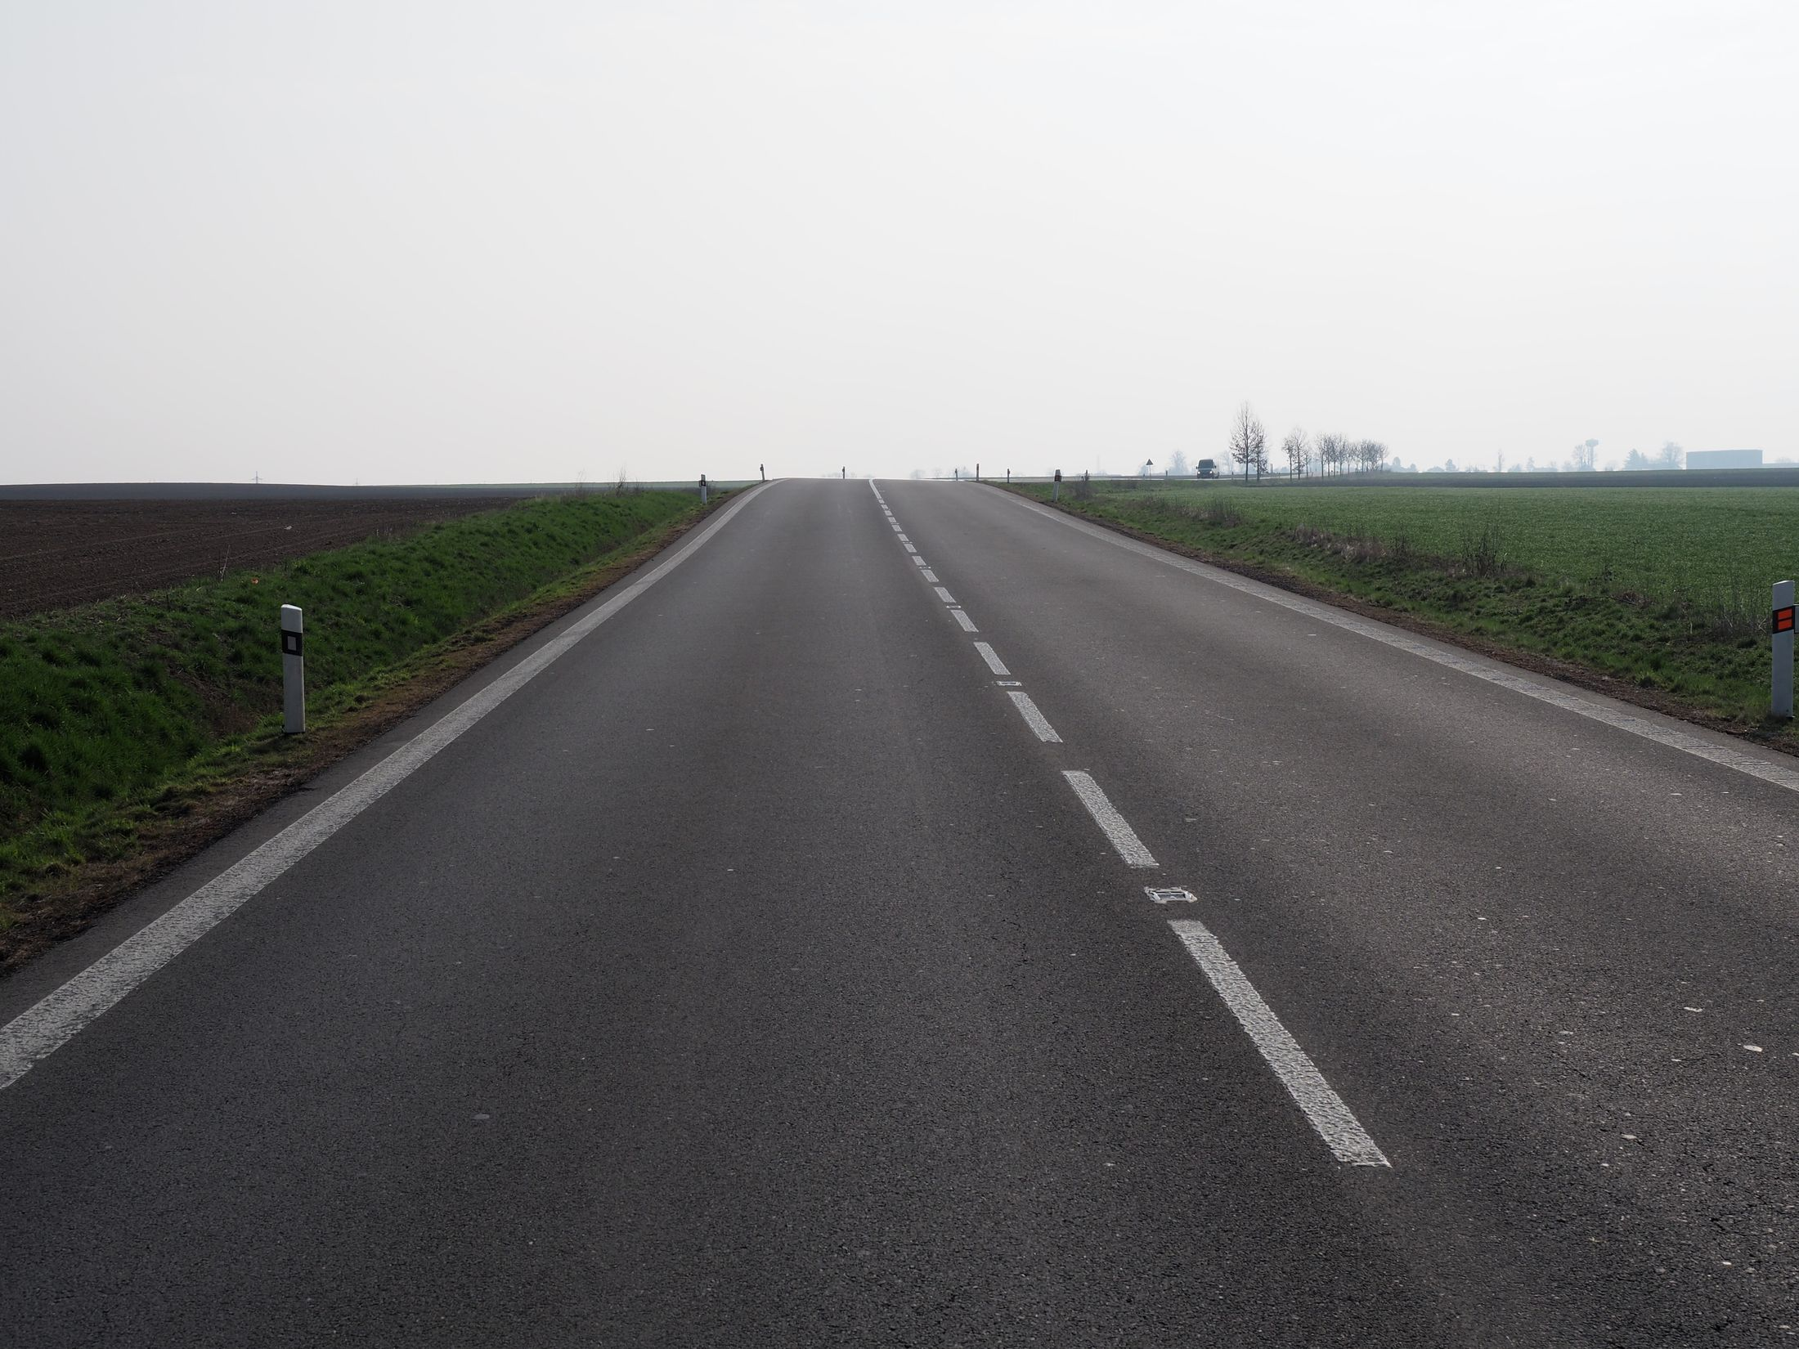
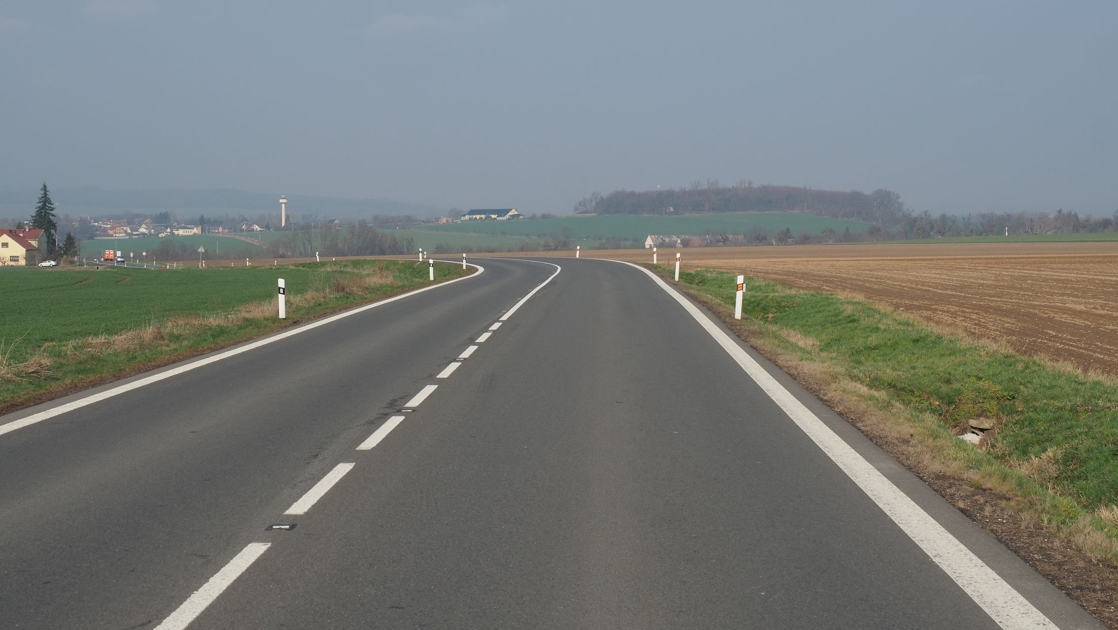
Připravovaná opatření
Moravskoslezský kraj
Úsek silnice I/11 u obce Neplachovice, Zadky
Rizikovost – Kombinace směrové a výškové změny trasy, omezená čitelnost trasy, stromy
2021 – Nemá námitek ke směrovému vymezení trasy.
2022 – ŘSD - na místě bude provedena bezpečnostní inspekce.
2024 - V roce 2022 inspekce, případné úpravy v řešení
2025 – V loňském roce doplněna svodidla

Slide 29
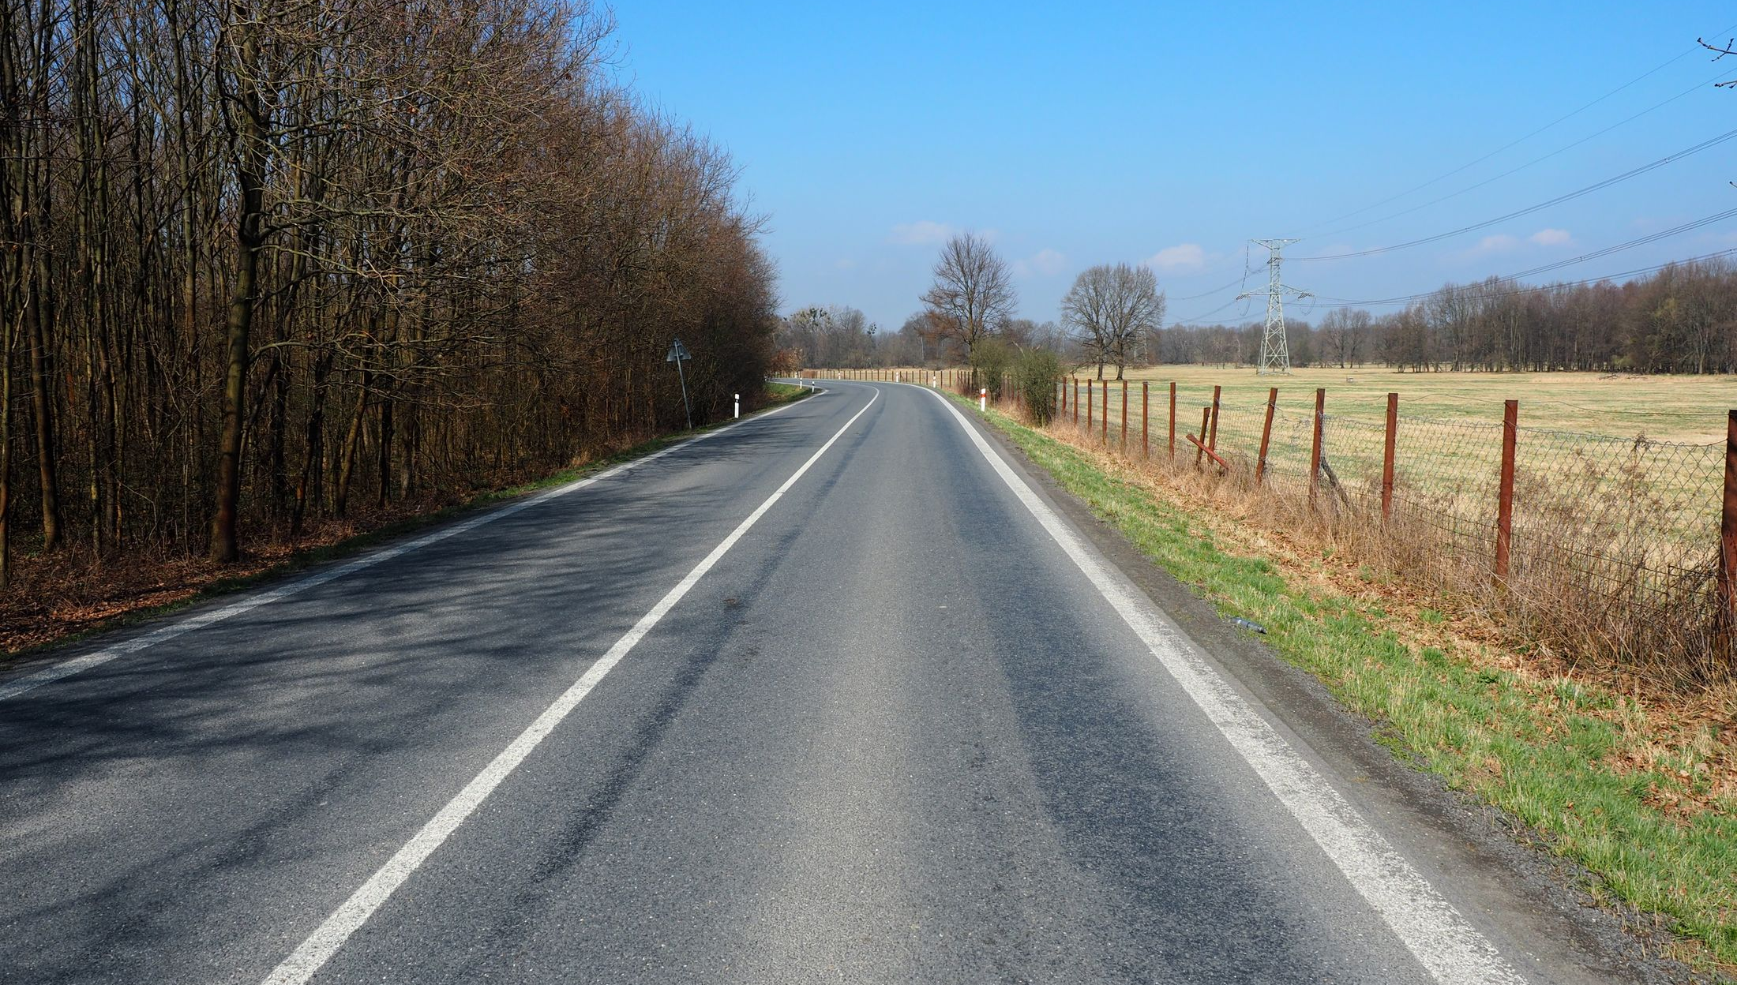
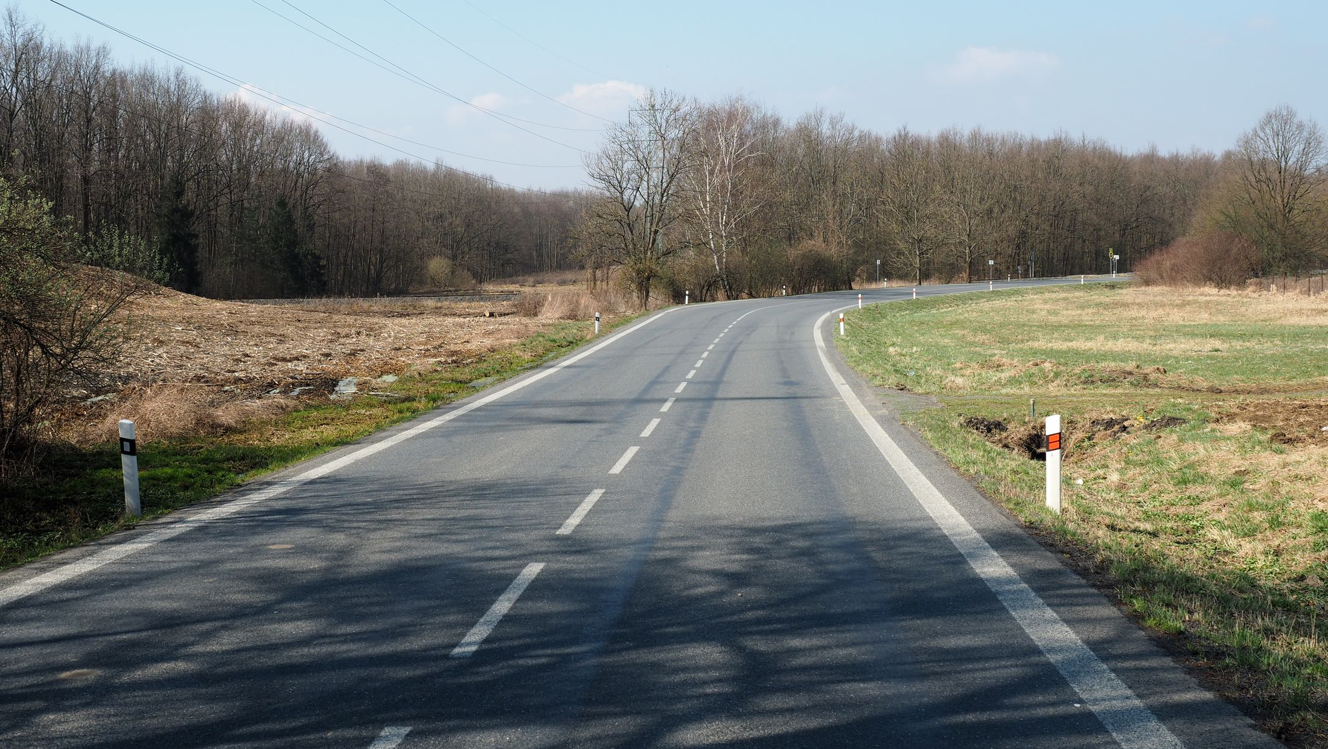
Připravovaná opatření
Moravskoslezský kraj
Úsek silnice III/04734 u Kunína
Rizikovost – Komfortní trasa s horší čitelností, vliv vlhkosti z řeky, překážky u komunikace.
2022 - Podána žádost na SFDI k aplikaci protismykového nátěru.
2023 – V roce 2022 proběhl prořez zeleně, další úpravy se zatím nepřipravují
2024 – Loni provedeny zdrsňující nátěr – dvě vrstvy
2025 – provedeny ořezy zeleně

Slide 30
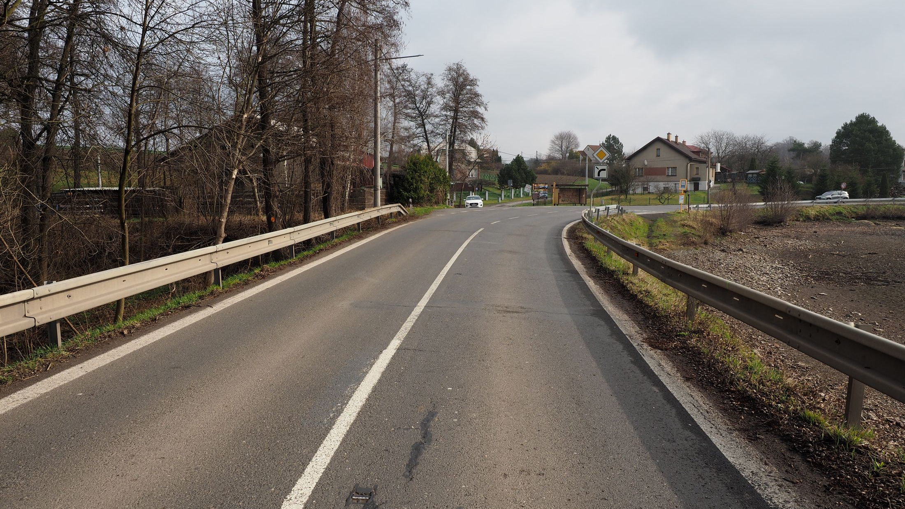
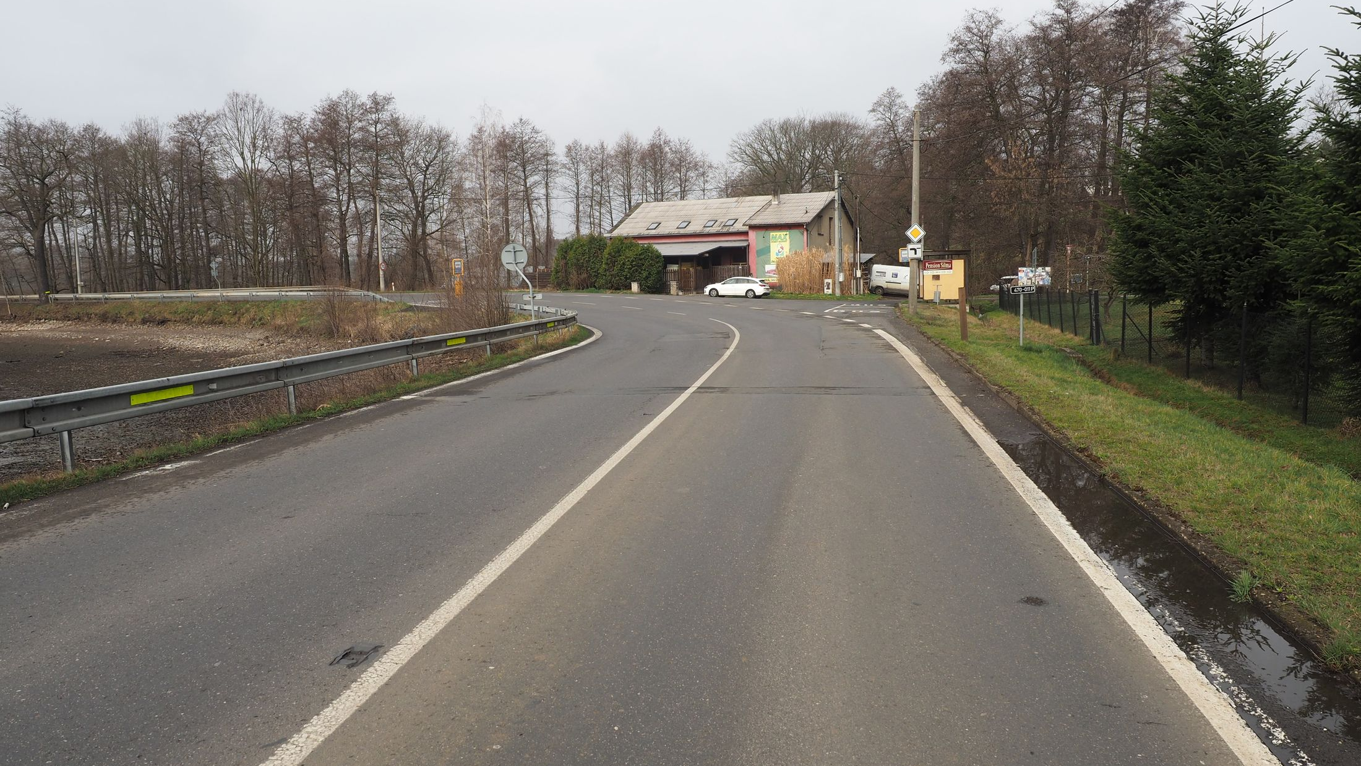
Připravovaná opatření
Moravskoslezský kraj
Úsek silnice II/470 u Rychvaldu
Rizikovost – Extravilánový charakter úseku v obci, nižší čitelnost trasy, vliv vlhkosti z rybníka.
2022 – Podána žádost na SFDI k aplikaci protismykového nátěru.
2023 – Připravuje se zadání studie na úpravu trasy a přemístění zastávek
2024 – V roce 2023 dokončena studie, pokračuje se v projekční přípravě
2025 – Probíhá příprava DUSP, v 6/2025, by měla být PD dokumentace, do konce roku společné povolení. Úprava trasy, opěrná zeď, chodníky

Slide 31
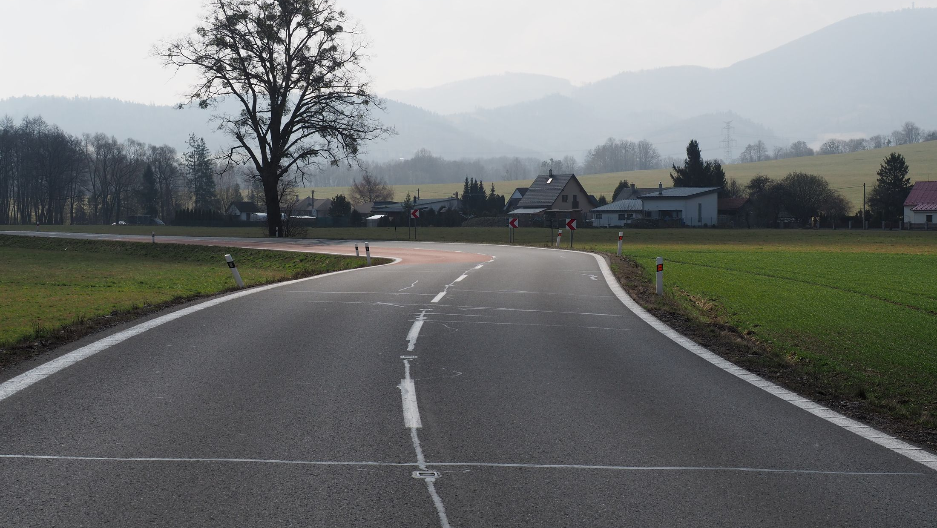
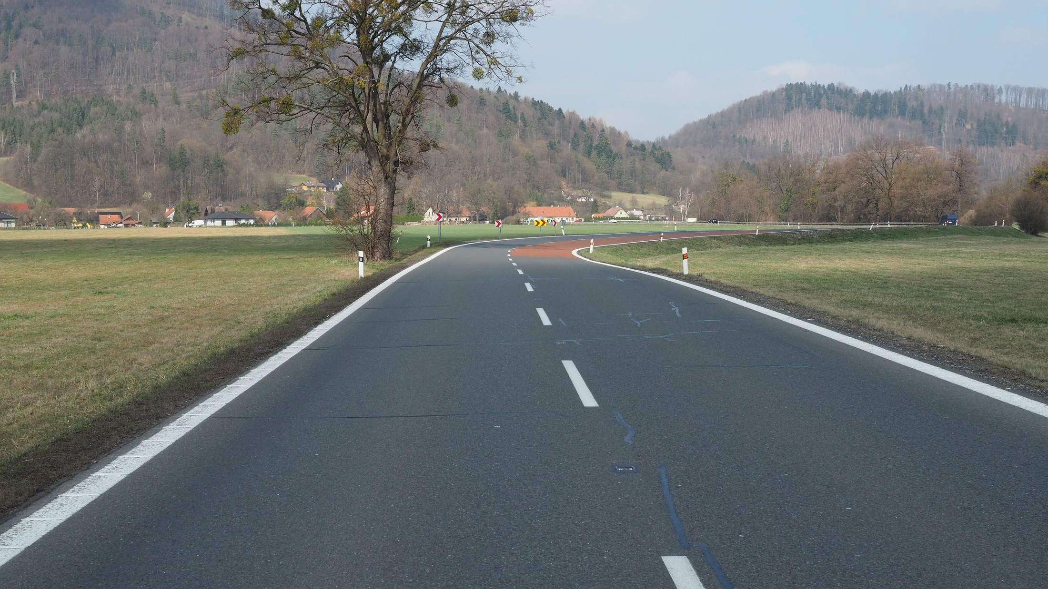
Připravovaná opatření
Moravskoslezský kraj
Úsek silnice I/58 u LICHNOVA
Rizikovost – Parametry směrových oblouků, horší čitelnost jejich průběhu.
2023 – Projednání EIA na obchvat
2024 – Kladné stanovisko EIA na dvě varianty, příprava DUSP, v letošní oprava AB, dojde ke zlepšení protismykových vlastností
2025 – loni provedena BI – návrh na doplnění směrových desek (Z4, odrazek, svodidla), probíhá příprava DUSP

Slide 32
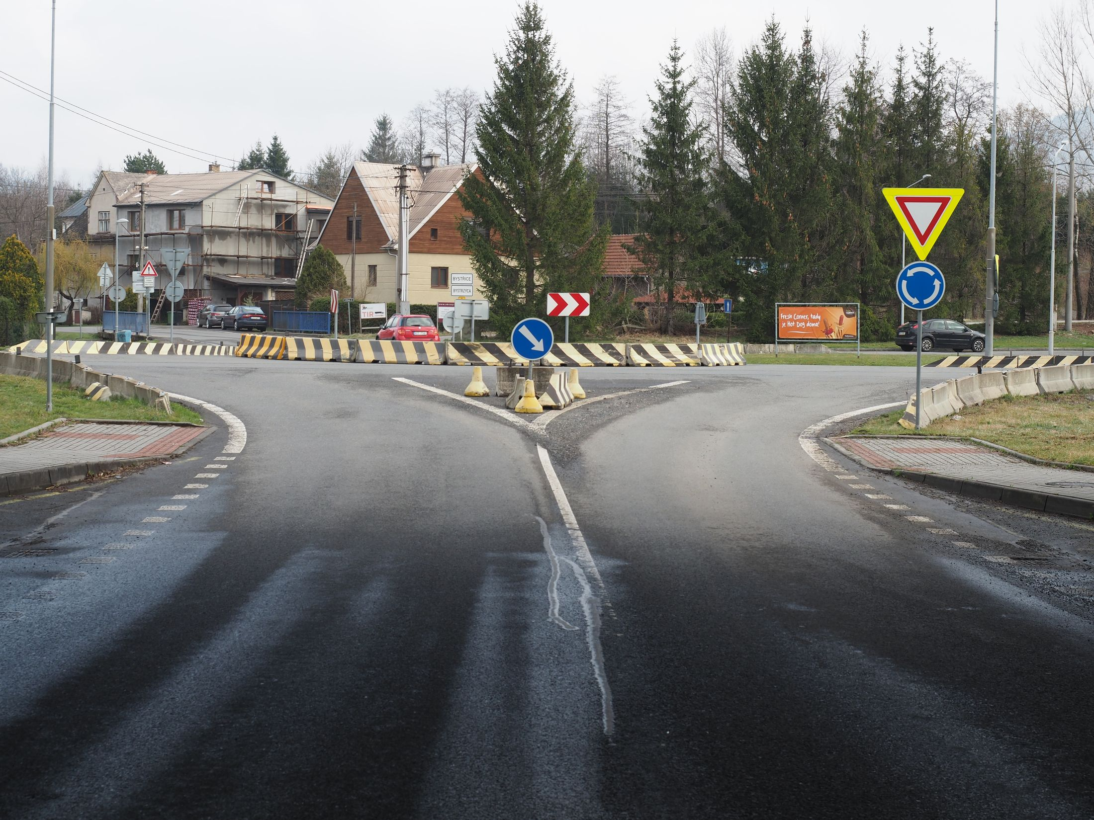
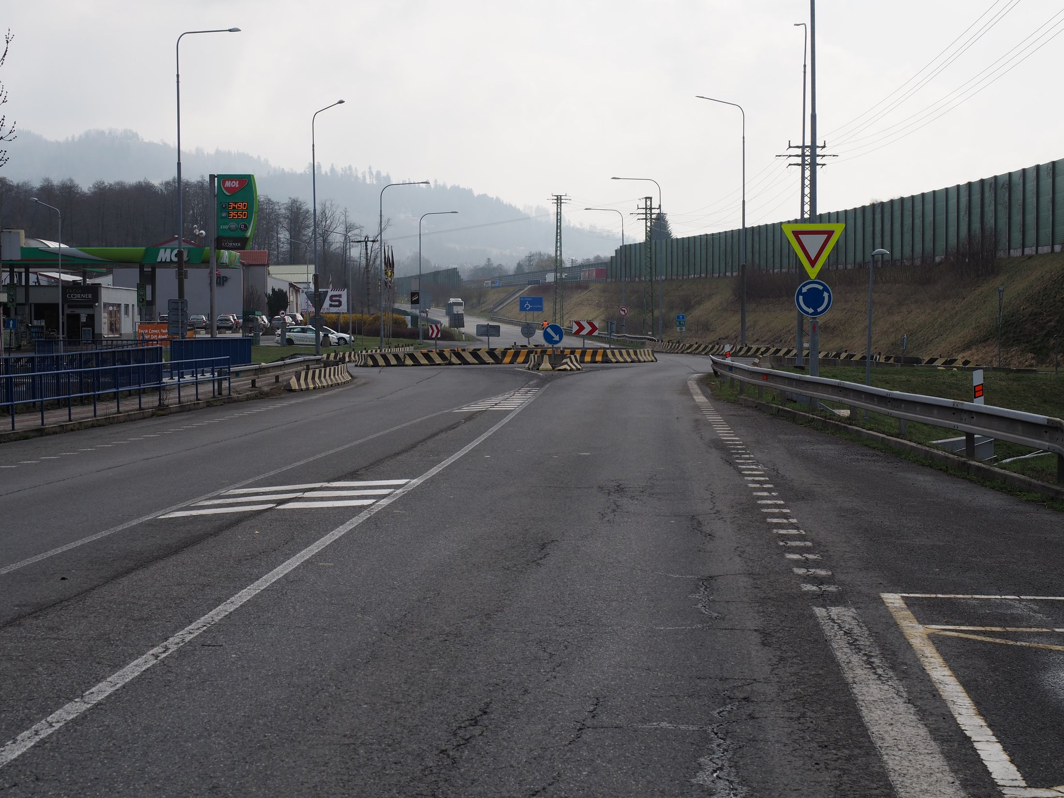
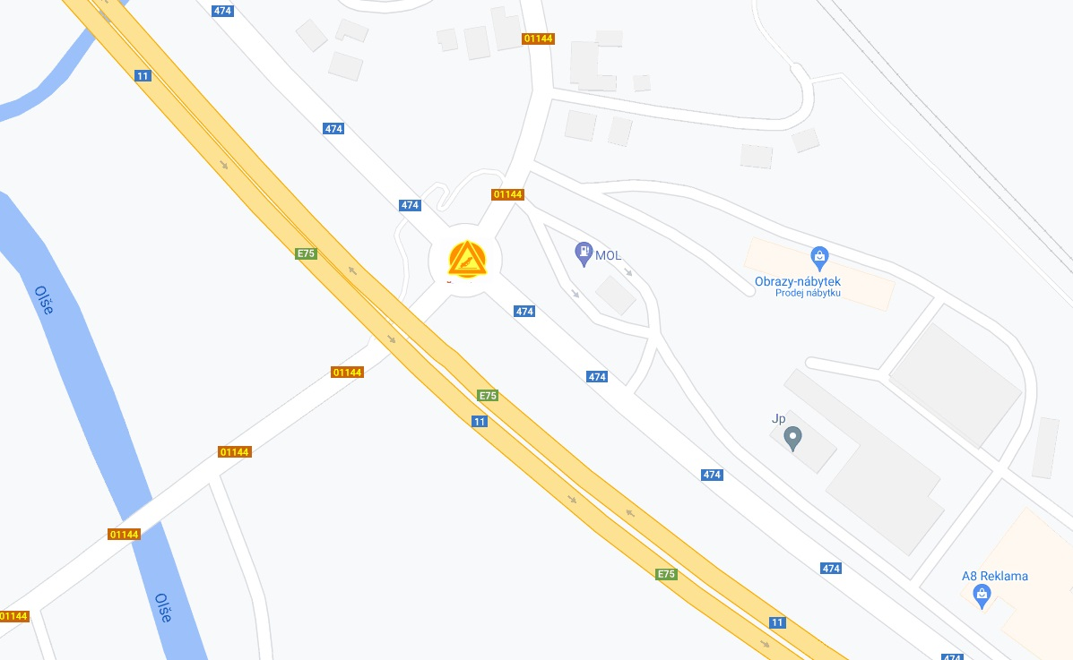
Připravovaná opatření
Moravskoslezský kraj
Úsek silnice I/11J bystřice
Rizikovost – Stavební stav okružní křižovatky
2024 - ŘSD připravuje obnovu povrchu, zadán BA dle kterého bude zpracována studie na úpravu křižovatky
2025 – Provedena úprava posunutím bet. Svodidel

Slide 33
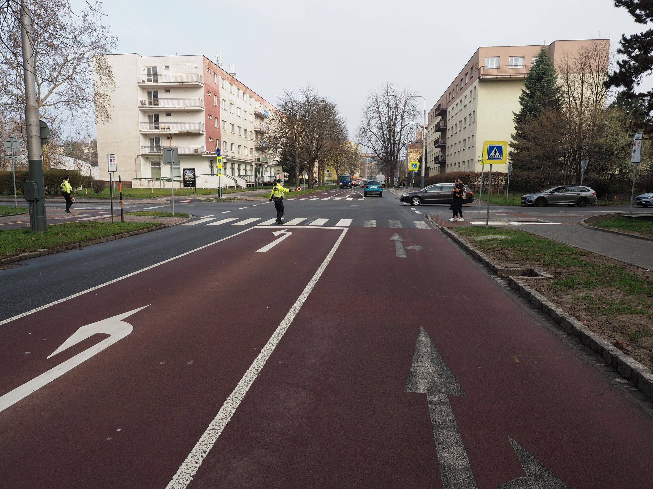
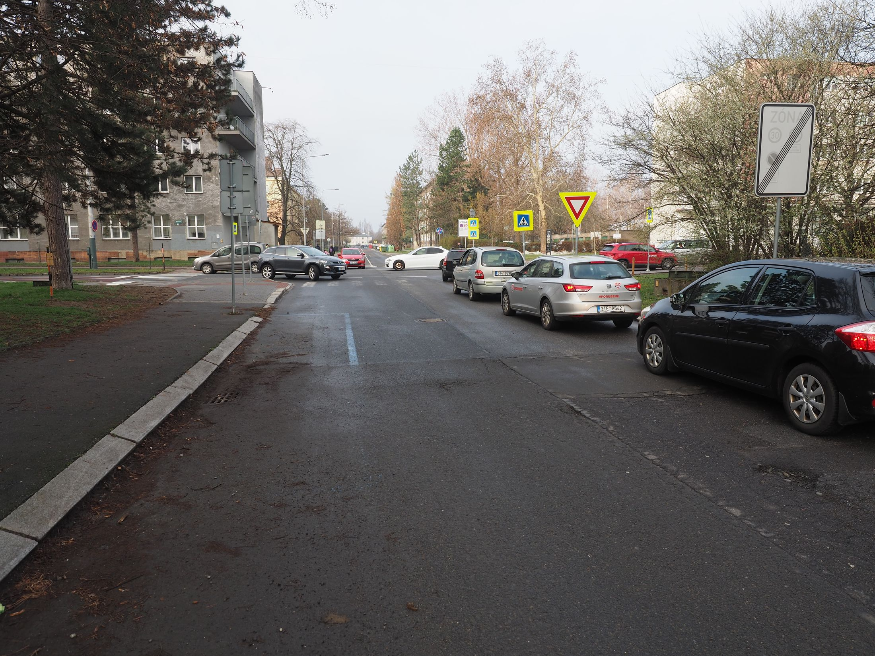
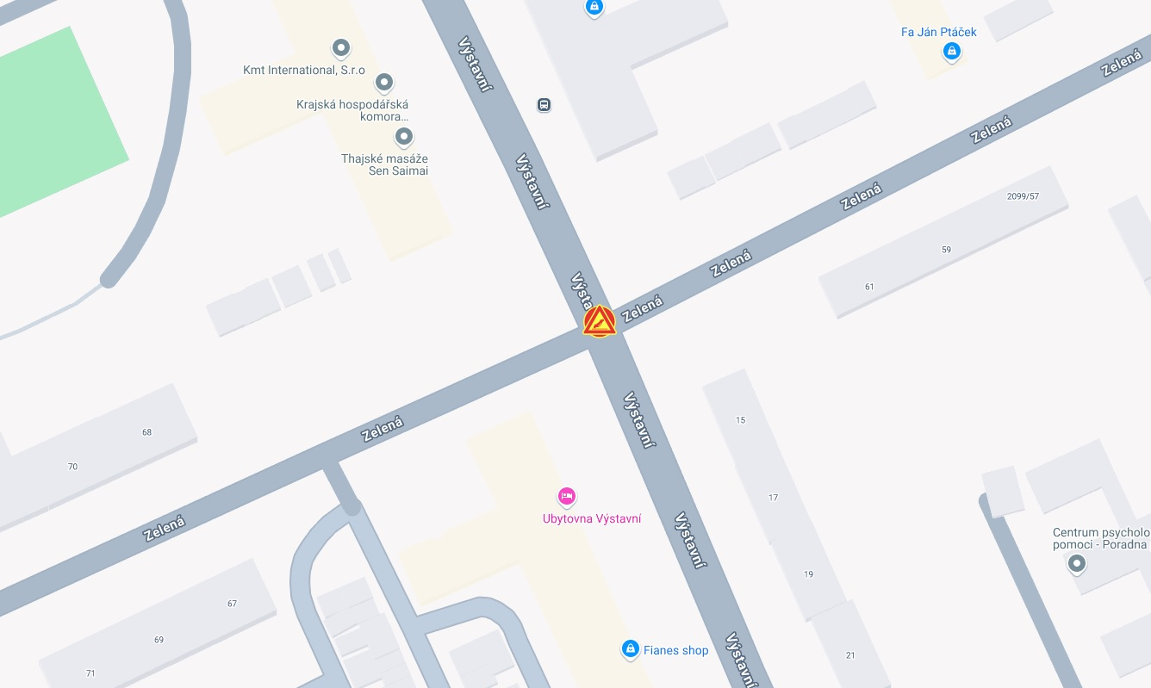
Připravovaná opatření
Moravskoslezský kraj
Křižovatka ulic Výstavní a Zelená v Ostravě
Rizikovost – Psychologická přednost, zahlcení křižovatky
2025 - V září 2024 proběhlo doplnění krajních vodících čar V2b v křižovatce, od 9/2024 zatím bez nehod

Slide 34
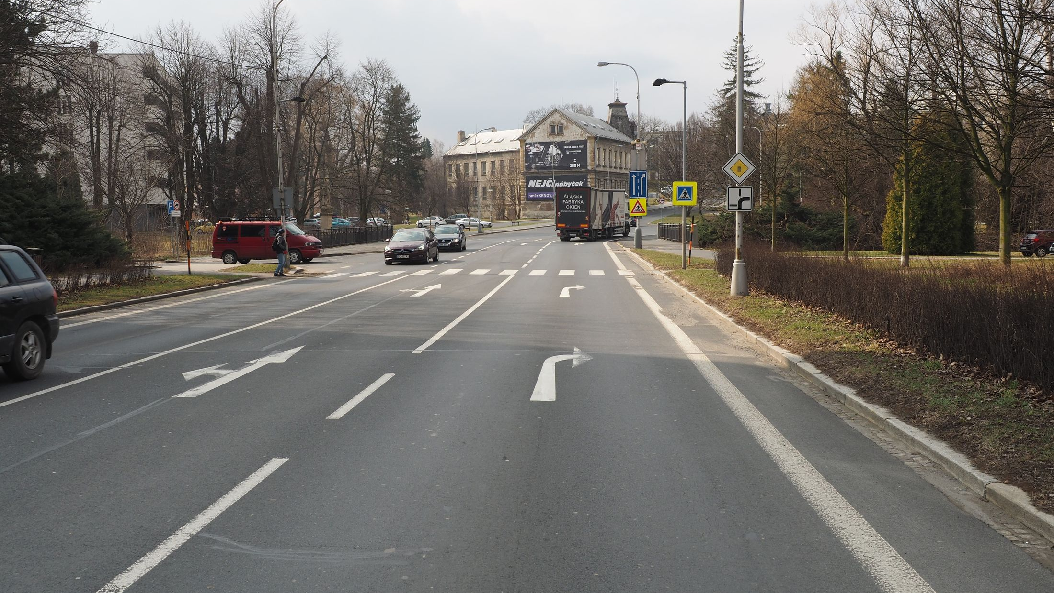
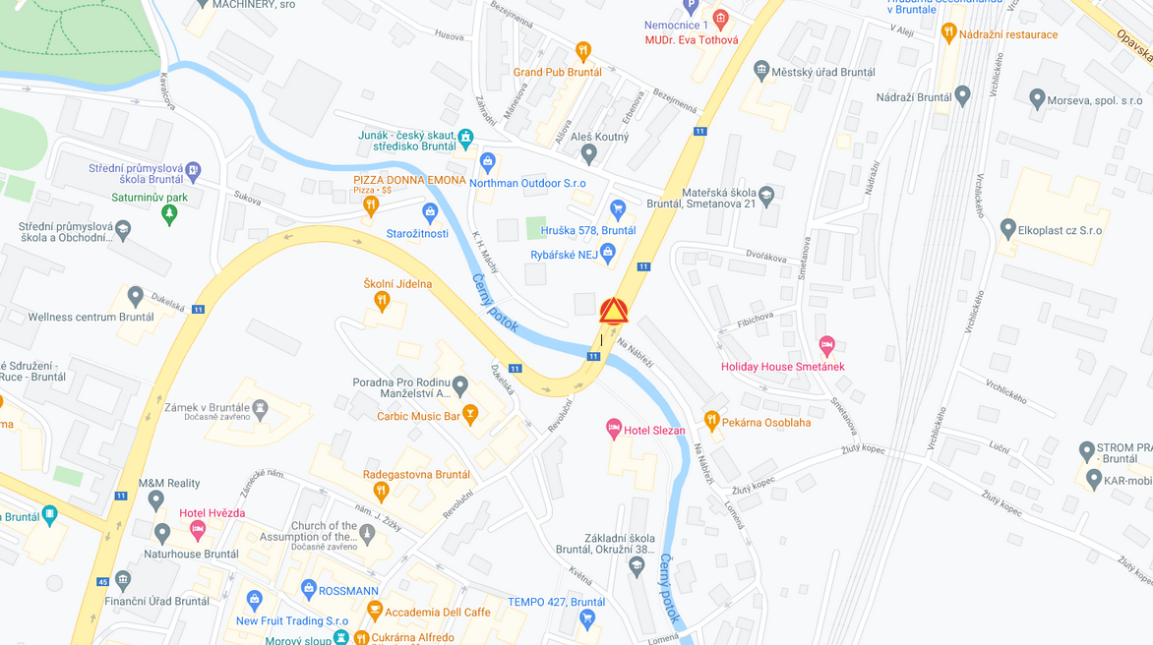
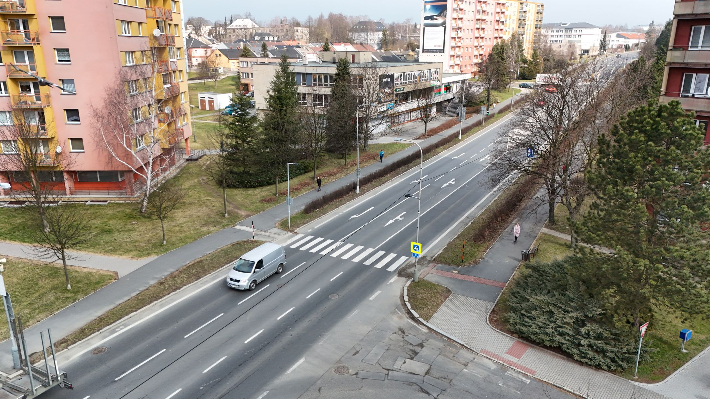
Opatření se nerealizují
Moravskoslezský kraj
Přechod pro chodce na I/11 v Bruntálu
Rizikovost – Délka přechodu a uspořádání jízdních pruhů na významné komunikaci
2021 – Město zatím neplánuje úpravy místa, úpravy vidí jako reálné až po obchvatu města Bruntálu (UP 2026)
2023 – ŘSD nechystá úpravy, místo bude nejdříve řešeno až po realizaci obchvatu Bruntálu, kdy dojde k poklesu intenzit
2024 – Příprava obchvatu pokračuje, probíhá výběr zhotovitele
2025 – Probíhá výstavba obchvatu

Slide 35
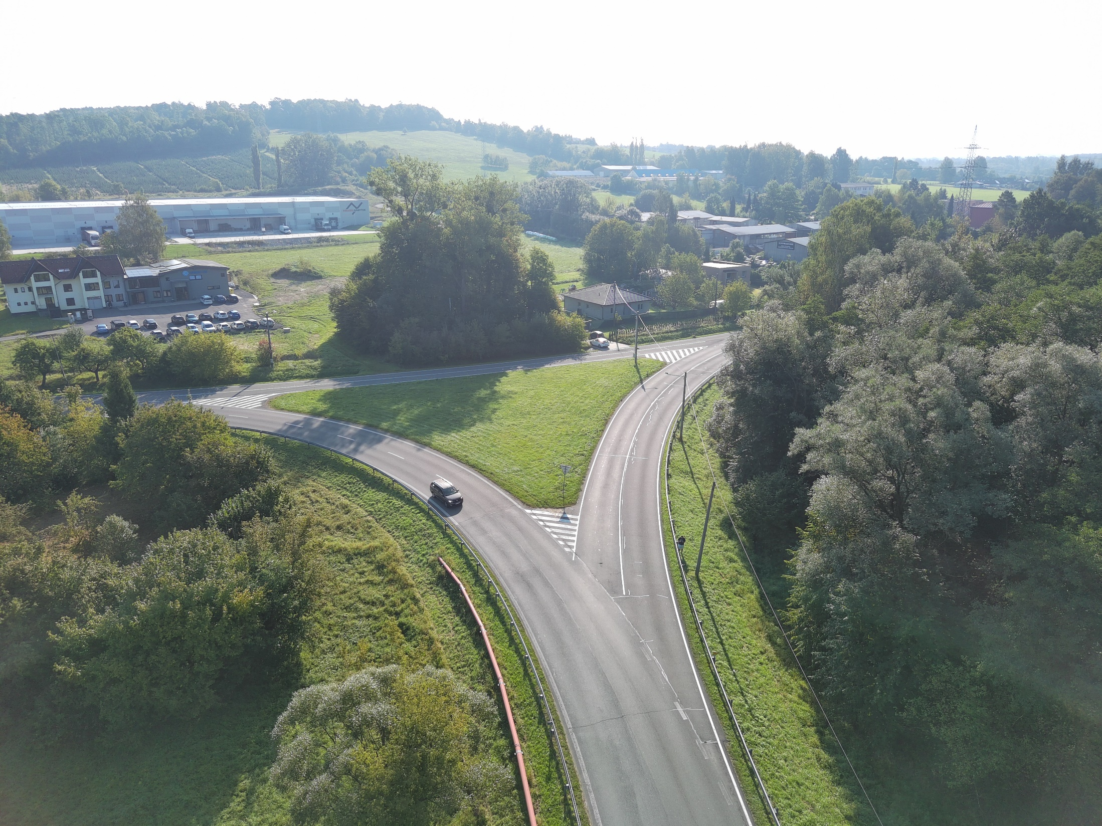
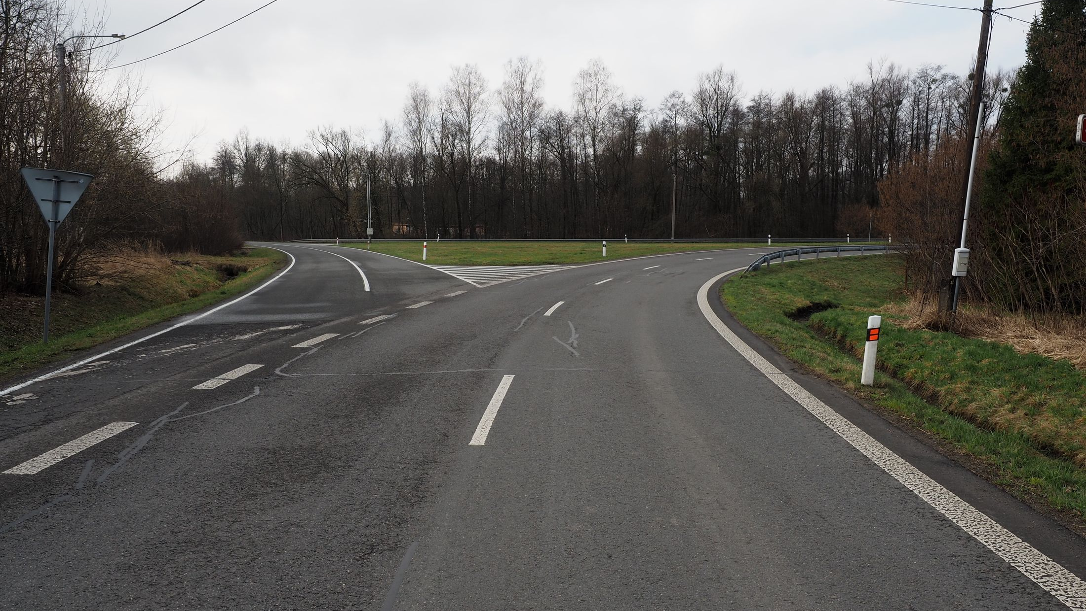
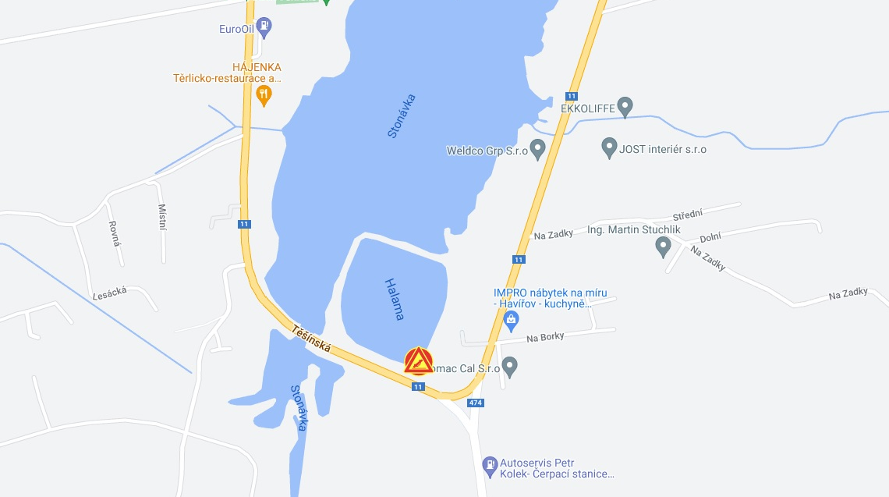
Opatření se nerealizují
Moravskoslezský kraj
Křižovatka na sil. I/11 u Těrlicka
Rizikovost – Úhel napojení větví, intenzity vozidel na vedl. větvi.
2023 – Probíráno několik variant, definitivním řešením by byl obchvat Havířova a jeho napojení na D48. Aktuálně probíhá řízení EIA
2024 – Probíhá řízení EIA k obchvatu Havířova
2025 – Beze změny

Slide 36
Opatření se nerealizují
Moravskoslezský kraj
Křižovatka na I/46 v Opavě
Rizikovost – Intenzity na hl. a vedl. větvích, problematický výjezd z vedl. větví.
2022 – 1.1.2017 – 31. 3. 2022 21 DN 8 LZ, 13 BZ
2023 – V současnosti neřešeno, situaci vylepší až jižní obchvat
2024 – Beze změny
2025 – Beze změny

Slide 37
Opatření se nerealizují
Moravskoslezský kraj
Křižovatka ul. Hradecká, Roosveltova v Opavě
Rizikovost – Intenzity vozidel na vedlejší komunikaci, omezená přehlednost.
2023 – V současnosti neřešeno, situaci vylepší až jižní obchvat. Po jeho zprovoznění lze uvažovat o úpravách, zejména SSZ
2024 – Beze změny
2025 – Beze změny

Slide 38
Informace k vývoji opatření na místech
Průběžně zveřejňujeme nově zjištěné informace
k vývoji opatření na místech na webových stránkách
Dopravní konference.
www.dopravnikonference.com
Sdělte nám prosím nové informace k RM:
Bc. Martin Landsfeld
tel: 601 367 009
e-mail: info@dopravnikonference.com
Facebook stránky:
- vyhledat Dopravní konference s BESIPEM.

Slide 39
Děkuji za pozornost
Bc. Martin Landsfeld

